Slide 1
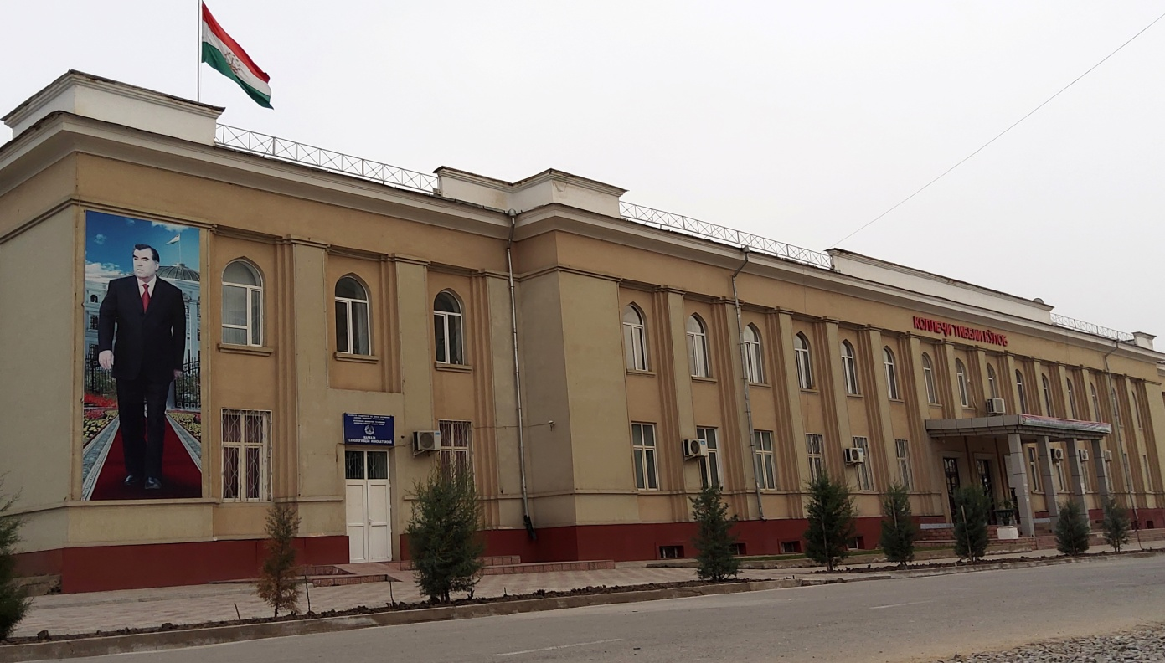
МУАССИСАИ ДАВЛАТИИ ТАЪЛИМИИ “КОЛЛЕҶИ ТИББИИ Ш.КУЛОБ БА НОМИ РАҲМОНЗОДА Р.А.”
Директор н.и.т., Азиззода З.А.
ҲИСОБОТ ОИД БА ФАЪОЛИЯТИ МУАССИСА
ДАР СОЛИ 2020

Slide 2
САМТИ ФАЪОЛИЯТ
Муассисаи давлатии таълимии “Коллељи тиббии шањри Кўлоб ба номи Рањмонзода Рањматулло Азиз” дар асоси Конститутсияи Ҷумҳурии Тоҷикистон, амру фармонҳои Асосгузори сулҳу Ваҳдати миллӣ-Пешвои миллат, Президенти Ҷумҳурии Тоҷикистон, муҳтарам Эмомалӣ Раҳмон, Қарорҳои Ҳукумати Ҷумҳурии Тоҷикистон, Қарорҳои мушовараҳои Вазорати тандурустӣ ва њифзи иљтимоии ањолии Љумњурии Тољикистон, Вазорати маориф ва илми Љумњурии Тољикистон, Қонунҳои Ҷумҳурии Тоҷикистон “Дар бораи маориф”, “Дар бораи ҳифзи сиҳатии аҳолӣ”, Низомномаи намунавии муассисаи таҳсилоти миёнаи касбии Ҷумњурии Тољикистон,

Slide 3
Низомномаи Вазорати тандурустӣ ва ҳифзи иҷтимоии аҳолии Ҷумњурии Тољикистон, Стандарти давлатии таҳсилоти миёнаи касбӣ, “Консепсияи ислоҳоти таҳсилоти тиббӣ ва фарматсевтӣ дар Ҷумҳурии Тоҷикистон”, Консепсияи миллии тањсилоти Ҷумҳурии Тоҷикистон, Консепсияи миллии тарбияи Ҷумҳурии Тоҷикистон, дастуру нишондодҳои Паёми Президенти Ҷумњурии Тољикисто ба Маљлиси миллии маљлиси олии Ҷумњурии Тољикистон, Қонуни ҶТ “Дар бораи забони давлатии Ҷумњурии Тољикистон”, Оинномаи Коллеҷ ва дигар санадҳои меъёрии ҳуқуқие, ки фаъолияти муассисаҳои таҳсилоти миёнаи касбиро танзим менамоянд фаъолияти худро ба роҳ монда буд.

Slide 4
Раванди таълим мутобиқи нақшаҳои таълимии аз тарафи Вазорати маориф ва илм ва тандурустӣ ва ҳифзи иҷтимоии аҳолии Ҷумҳурии Тоҷикистон тасдиқшуда ба роҳ монда шудааст.
Фаъолияти Коллеҷ дар асоси иҷозатнома оид ба пешбурди фаъолияти таълимӣ дар соҳаи таҳсилоти тиббӣ ва фарматсевтӣ (иҷозатномаи ВТ ва ҲИА ҶТ ва ВМваИҶТ № 0000024, №44, аз 20.05 соли 2015 ва шаҳодатномаи аккредитатсия, силсилаи ВТ ва ҲИАҶТ ва ВМ ва ИҶТ №0000080 аз 19.04 соли 2019 ба роҳ монда шудааст.
Моҳи сентябри соли 2020 Коллеҷ аз Аттестатсияи давлатӣ, аз тарафи Агентии назорат дар соҳаи маориф ва илми назди Президенти Ҷумҳурии Тоҷикистон гузашта соҳиби Иҷозатнома оид ба пешбурди фаъолияти таълимӣ Т-ИФ № 0000104 гардид.
Тибқи иҷозатномаи нав дар Коллеҷ қабули донишҷӯён дар заминаи таҳсилоти умумии асосӣ, шаҳрвандони хориҷӣ, таҳсилоти дуюм, ҳамчунин ташкили курсҳои кӯтоҳмуддати забонҳои русӣ, англисӣ ва омӯзиши компютер иҷозат дода шудааст.

Slide 5
ПОЯИ МОДДЇ-ТЕХНИКЇ ВА ТАЪЛИМЇ-ЛАБОРАТОРЇ
Айни замон Колељ дорои чунин заминаи моддї-техникї мебошад:
2-бинои таълимї.
1-бинои хобгоњ барои донишљўён
1-ташхисгоњњои таълимї-лабораторї.
1-маркази таълимї-истењсолии фарматсия.
1-маркази таълимӣ - табобатии стоматология бо устохонаи дандонсозӣ.
1-маркази омӯзиши малакаҳои амалии ҳамширагӣ.
97-кабинетњои таълимї.
3-синфхонаи компютерї.
1-майдончаи варзишї.
1-толори варзишї.
1-толори маљлисї барои 110 нафар.

Slide 6
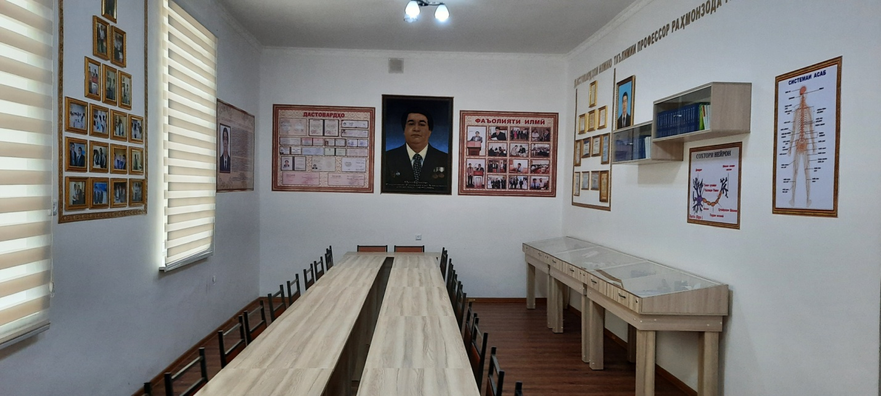
Дар Коллељ осорхонаи д.и.т., профессор Рањмонзода Р.А. ва кабинети таълимии фанни асабшиносӣ ташкил карда шуда, бо адабиёти таълимӣ, аёниятҳо ва тахтаи электронӣ муљањњаз гардонида шуд.

Slide 7
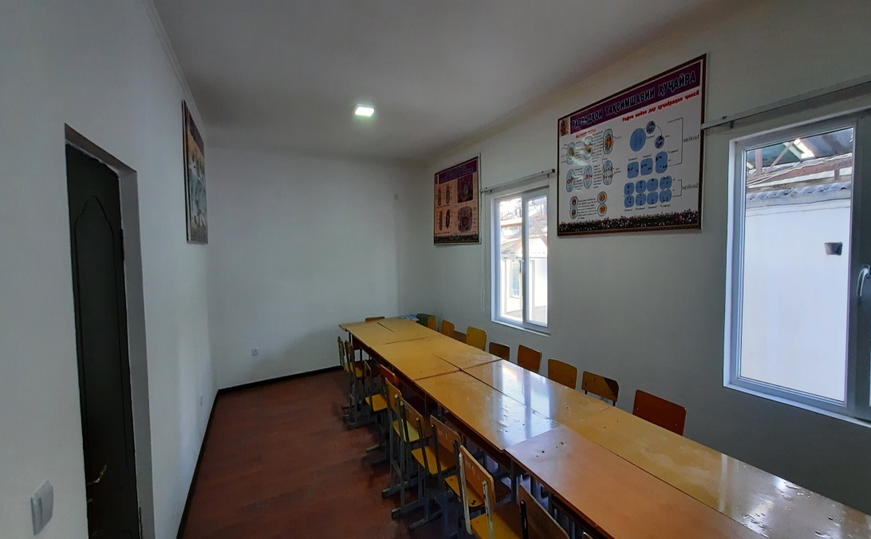
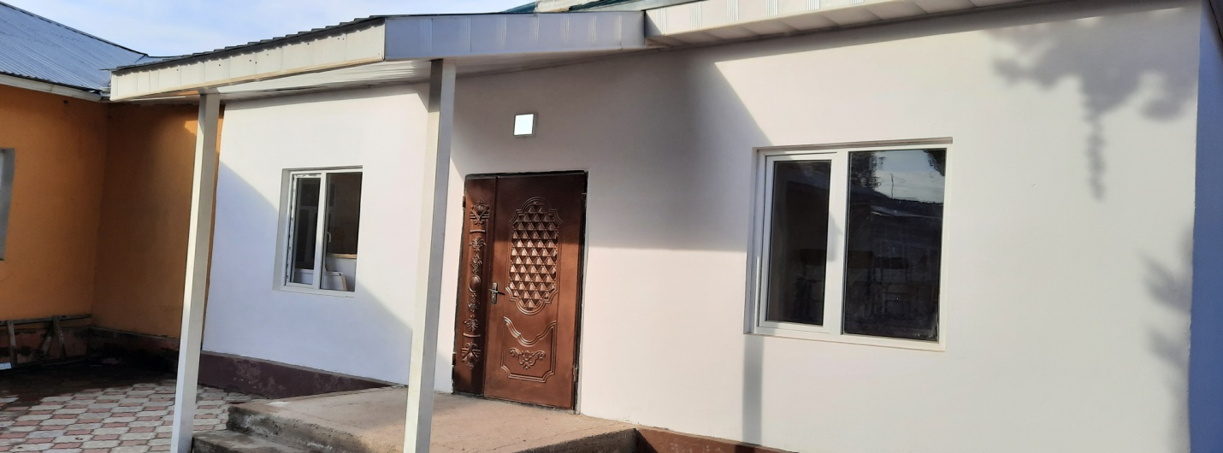
Аз оғози сол кабинети ташхиси лабораторӣ, 12 адад синфхонаҳои тањхонаи бинои №1, нуқтаҳои тиббї, 2 синфхонаи ошёнаи 2-юм, даромадгоҳ ва ошёнаи аввали бинои таълимии №1, толори маљлигоҳ, бинои таълимии №3 (собиқ стоматология) бо чор синфхона ва як ҳқҷраи корӣ аз таъмири хушсифат бароварда шуда, бо мизу курсӣ ва дигар таҷҳизоти таълимӣ муҷаҳҳаз гардонида шуд.

Slide 8
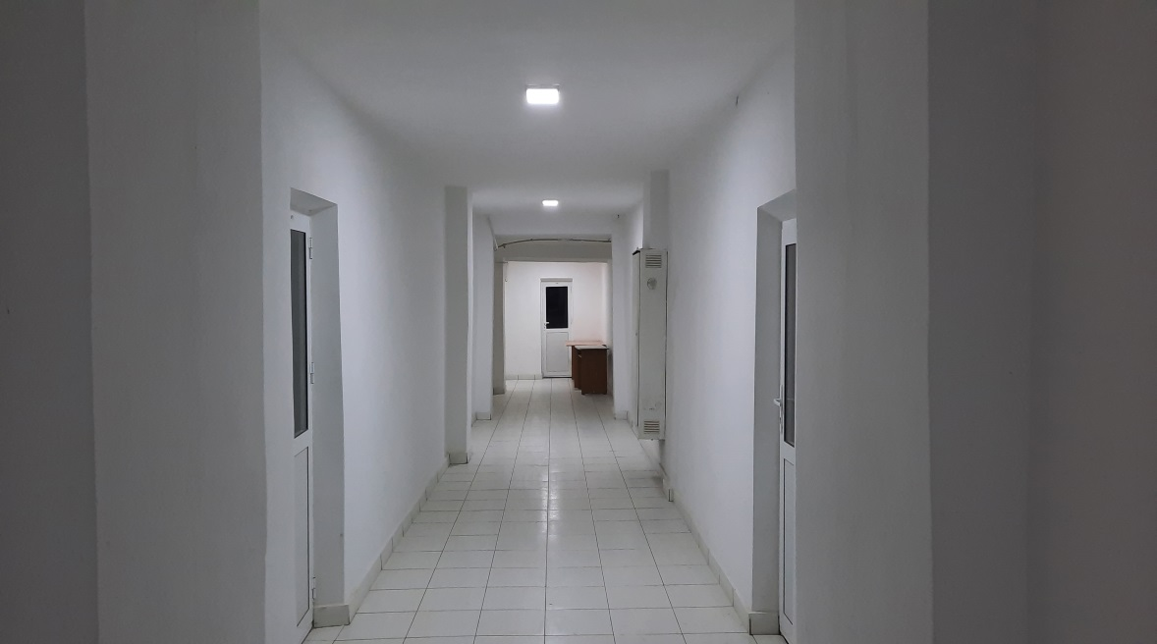
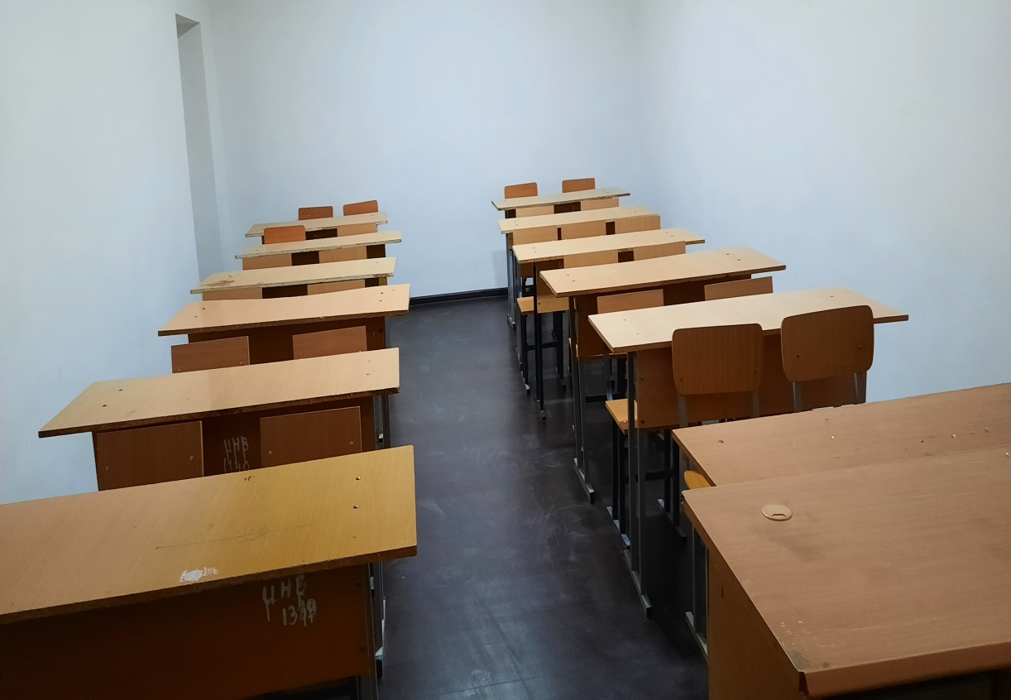
КАБИНЕТҲОИ ТАЪЛИМИИ ТАҲХОНА

Slide 9
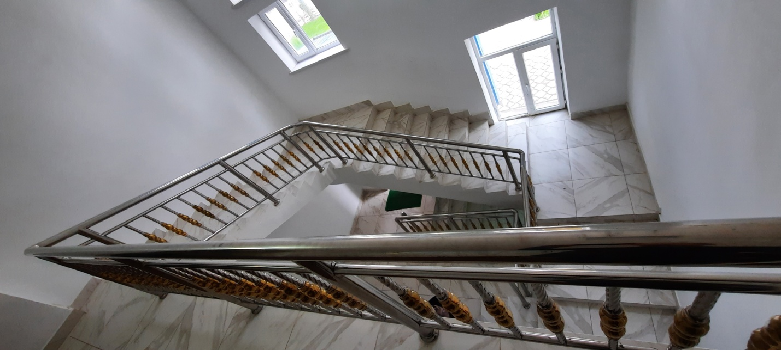
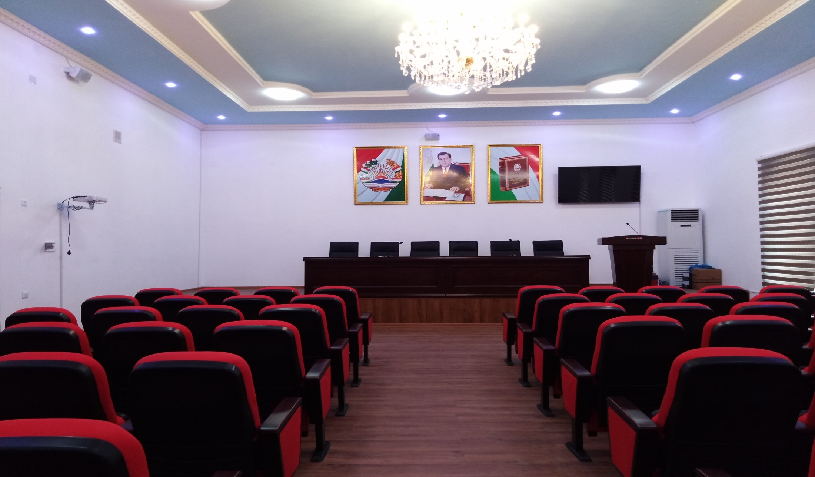
Маљлигоњи Коллељ баъди таъмири капиталӣ

Slide 10
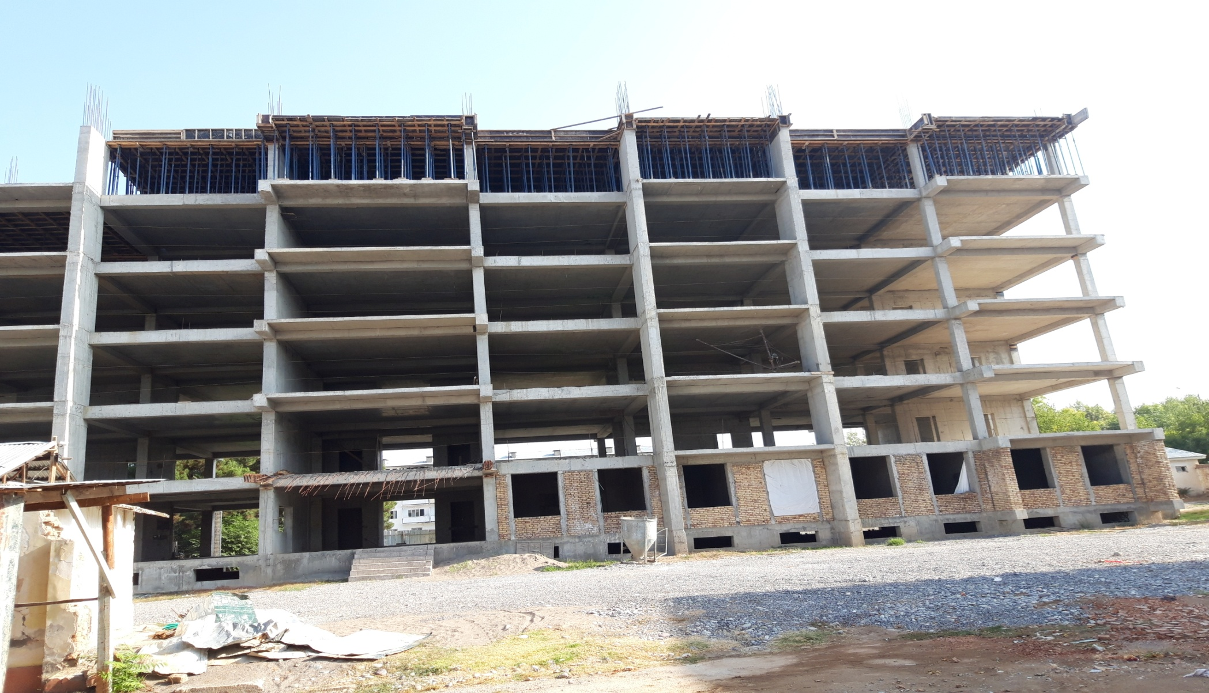
Айни замон сохтмони бинои хобгоњ барои донишҷӯён иборат аз 9 ошёна барои 750 нафар идома дошта, ҳоло зиёда аз 60% - и корҳои сохтмонӣ дар он ба анҷом расонида шудаанд.

Slide 11
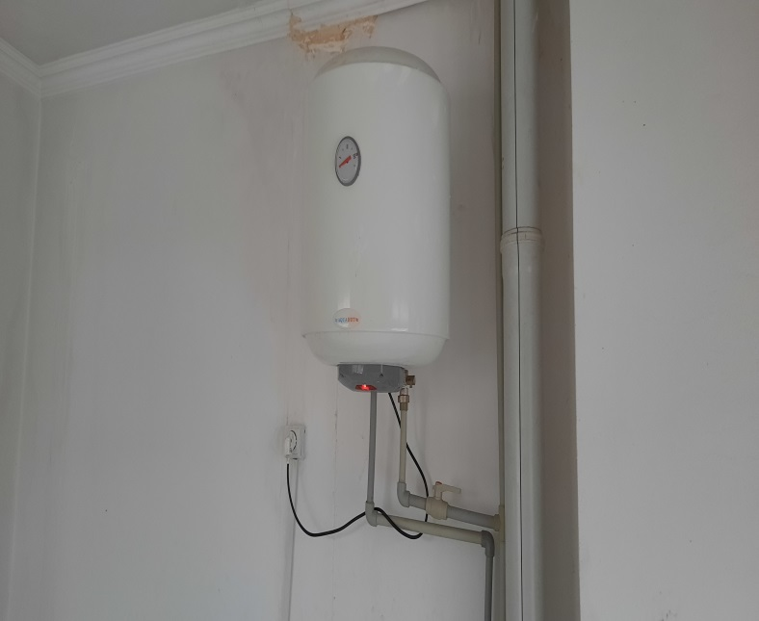
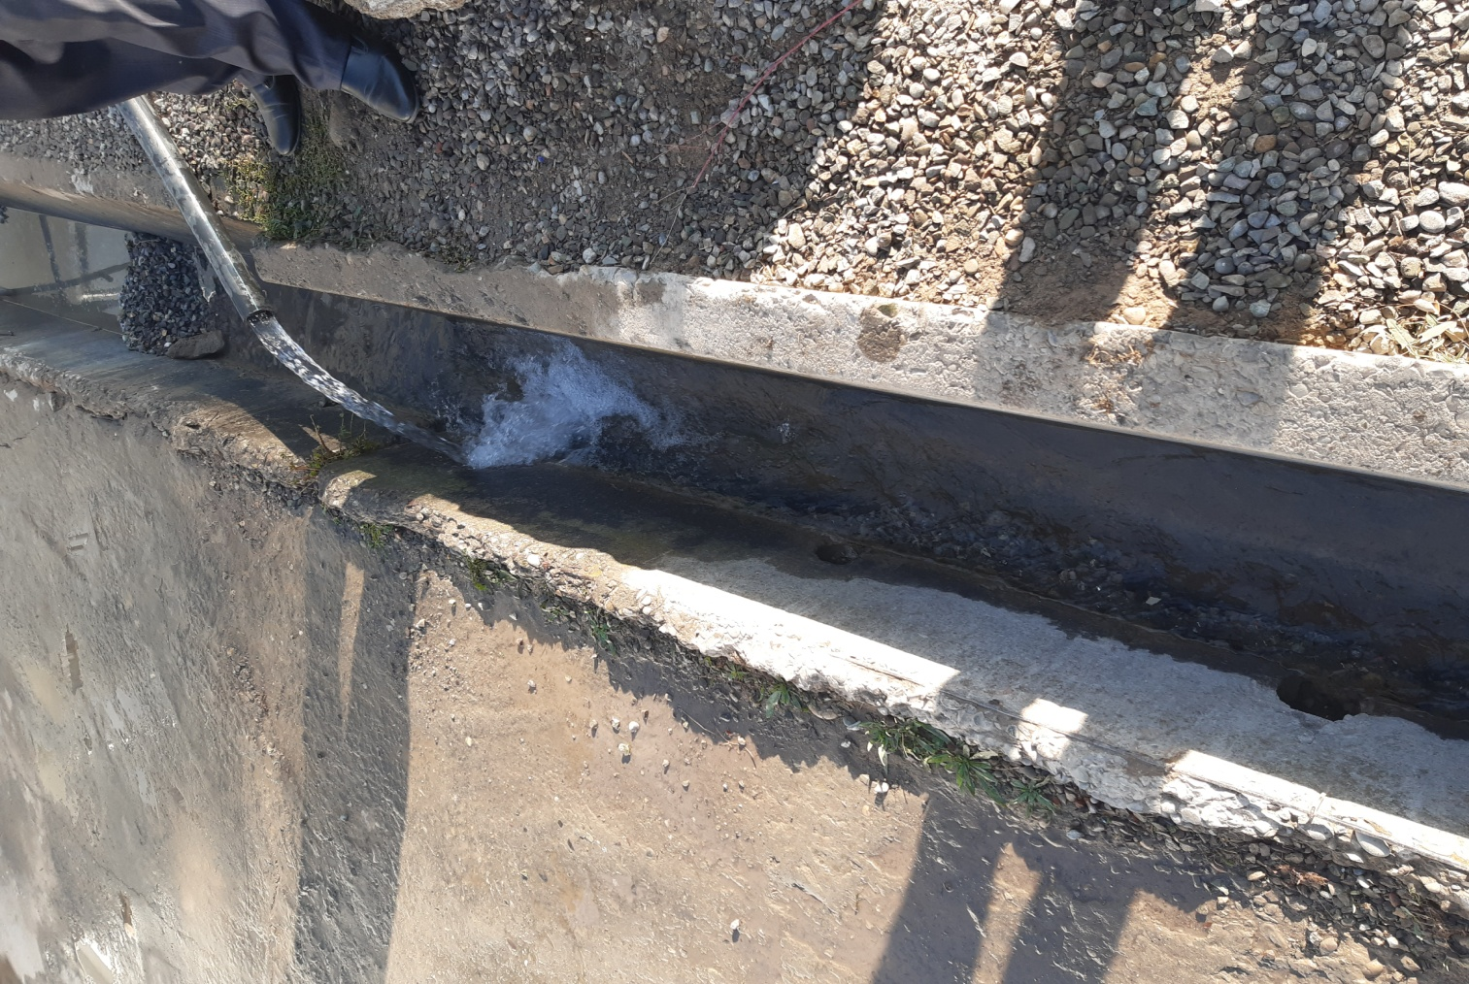
Моҳи ноябри соли ҷорӣ дар ҳамкорӣ бо корхонаи обу корезии ш.Кӯлоб ба бинои таълимӣ ва хобгоҳ хати нави оби ошомиданӣ аз масофаи 360 метр бо ќубури диаметраш 63 оварда расонида шуд. Ҳоло биноҳои таълимӣ ва хобгоҳ пурра бо об таъмин карда шудаанд.

Slide 12
Дар давоми таътили тобистона ошёнаҳои якум, дуюм ва сеюми хобгоҳи Коллеҷ аз таъмири капиталӣ бароварда шуда, бо ҷиҳози хоб, аз ҷумла 42 кат, 250 адад Рахти хоб, ҷевони китобмонӣ - 80, ҷевони либос – 30 адад, мизу курсии таълимӣ – 230 адад, мизи омӯзгорӣ – 20 адад харидорӣ шуда, ҳамчунин ҳаммом ва 8 адад ошпазхонаҳои хобгоҳ аз таъмир бароварда шуда бо 6 адад обгармкунакҳои барқӣ ва 12 адад дастшӯяк ва оби ошомиданӣ таъмин карда шуданд.

Slide 13
Таъмири ҳаммоми хобгоҳ

Slide 14
ЗАМИНАИ КАДРИИ КОЛЛЕЉ
Дар Коллеҷ ҳоло 519 -нафар омўзгорон фаъолият доранд, аз он ҷумла 182 (35%)–нафар омӯзгорони асосӣ, 337 (64,9%) - нафар соатбайъ. Аз ҷумлаи омӯзгорон 55 (30,2%) мардон ва 127 (69,7%) – ро занон ташкил медищанд. Аз шумораи умумии омӯзгорон 110 (60,4%) – ро ҷавонон ташкил медиҳанд. 12 нафар кормандони Коллељ бо медали “Аълочии тандурустї”, 32 нафар омўзгорон бо медали “Аълочии маорифи Тољикистон” ќадрдонї карда шудаанд.
Дар Коллеҷи 5 номзадони илм, аз ҷумла 2 нафар номзади илмҳои тиб, 1 нафар номзади илмҳои филологӣ, 1 нафар номзади илмҳои иқтисодӣ, дотсент, 1 нафар номзади илмҳои педагогӣ, дотсент фаъолият доранд.

Slide 15
34 (18,6%) омӯзгорони дорои дараҷа тахассусии олӣ, 13 (7,1%) – нафар дорои дараҷаи тахассусии якум ва, 15 (8,2%)– нафар бо дараҷаи тахассусии дуюм фаъолият мекунанд.
Омӯзгорони фанҳои тахассусӣ 67 нафар ва ғайритахассусӣ 115 нафарро ташкил медиҳанд.
Роњбарияти Коллељ њамасола бо Муассисањои тањсилоти олї ва миёнаи касбї, Муассисаи давлатии Донишкадаи ҷумҳуриявии такмили ихтисос ва бозомӯзии кормандони соҳаи маориф, Донишкадаи такмили ихтисоси кормандони соҳаи тандурустӣ њамкорї менамояд. Дар натиљаи ин њамкорињо дар солњои охир шумораи дараљанокии омўзгорон бештар шуда истодааст.

Slide 16
Тамоюли зиёдшавии дараҷанокии тахассусии омӯзгорон дар ду соли охир

Slide 17
Маълумот дар бораи донишҶӮёни коллеҶ
Шумораи муҳассилини коллеҷ 3844 нафарро ташкил медиҳад, ки аз ҷумлаи онҳо 680 (17,7%) нафарашон писарон ва 3164 (82,3%) нафарашон духтарон мебошанд, 1481 (38,6%) нафар тариқи буҷавӣ ва 2363 (61,4%%) нафар тариқи шартномавӣ таҳсил менамоянд.
Аз теъдоди умумии донишҷуён 16 нафар маъюб ва 12 нафар ятими кулл ба тариқи буҷет ба таҳсил фаро гирифта шудааст.

Slide 18
Айни замон дар Коллеҷ аз рўи 7 ихтисос мутахассисон омода карда мешаванд:
Кори табобатӣ;
Кори момодоягӣ;
Кори ҳамширагӣ;
Кори дандонсозӣ;
Кори фарматсевтӣ;
Корњои тиббї - ташхисї;
Корњои тиббї-профилактикї;

Slide 19
ФАЪОЛИЯТИ ИЛМӢ- МЕТОДӢ
Дар давраи ҳисоботӣ фаъолияти корҳои методӣ тибқи нақшаи корӣ аз ҷониби директори таълимгоҳ тасдиқ карда шуда ба амал бароварда шуд. Мазмуни асосии фаъолияти кории методиро коркарди роҳу усулҳои навини таълим, дар амал ҷорӣ намудани нишондодҳои ислоҳоти раванди таълим, омӯзиш ва таҷрибаи пешқадами устодони соҳибтаҷриба, таҳия тарҷима ва таҳлилу аз нав дида баромадани барномаҳои таълимӣ, ҳуҷҷатҳои таълимӣ-методӣ, дар якҷоягӣ бо кафедраҳои таълимгоҳ таҳия, тарҷима ва мураттабсозии адабиёту дастурҳои таълимӣ-методӣ, илмӣ, тавсияҳову ишораҳои таълимӣ-методӣ, ташкил ва гузаронидани семинару конференсияҳои гуногуни илмӣ-амалӣ, илмӣ-назариявӣ, таълимӣ-методӣ,

Slide 20
мизҳои мудаввар, конфренсияҳои донишҷӯён, маҳфилҳои фаннӣ, машғулиятҳои кушоду намунавӣ ва амсоли инҳо ташкил медоданд, ки ҳар кадоми он андозае ҳаллу фасли худро ёфтанд. Пеш аз оғози соли хониши нав нақшаи кории методӣ аз тарафи роҳбари методӣ тартиб дода, аз ҷониби ҷонишини директор оид ба таълим дида баромада, тасдиқ гардиданд. Дар давоми соли 2020 аз ҷониби методисти коллеҷ 21 мақолаҳои илмӣ-оммавӣ ва тамоми барномаҳои таълимӣ (силлабусҳо) дида баромада шуданд ва барои тасдиқ пешниҳод карда шуданд.
Кабинети методӣ аз таъмири капиталӣ бароварда шуда, бо ҷиҳози зарурӣ, дастгоҳҳои компютерӣ ва чопӣ таъмин карда шуд. Аз тарафи кабинети методӣ дар якҷоягӣ бо кафедраҳо давоми таътили зимистогна Семинари таълимӣ барои омӯзгорони ҷавон доир ба масъалаҳои методии таълим, истифодабарии услубҳои муосири таълим ташкил ва баргузор карда мешавад.

Slide 21
КАБИНЕТИ МЕТОДӢ

Slide 22
ИШТИРОК ДАР СЕМИНАРУ КОНФЕРЕНСИЯҲО
Давоми соли 2020 омӯзгорони Коллеҷ дар якчанд семинару конференсияҳо ширкат доштанд. Аз ҷумла аз љониби Мутахассисони муасиссаи давлатии маркази миллии солимии репродуктивї дар шањри Бохтари вилояти Хатлон аз таърихи 12.11 соли 2020 то 14.11 соли 2020 дар шањри Бохтар семинар дар мавзўи «Танзими оила ва маводњои њозиразамони контрасептивї» гузаронида шуд, ки дар семинар омўзгорон Саидова М., Бобоева Д., Наботова М., Мирзоева Њ., Шоева Н., ва Анварбии К.,- иштирок намуданд.

Slide 23
Директори Коллеҷ н.и.т., Азиззода З.А. дар конференсияҳои байналмилалӣ, аз ҷумла 12- умин конференсияи илмию амалии МДТ “Коллеҷи тиббии ҷумҳуриявӣ” доир ба мавзӯи “Нақши корҳои илмӣ ва истифодабарии технологияи муосир дар баланд бардоштани сифати таҳсилот дар омодасозии мутахассисони миёнаи тиб”, ки санаи 5 октябри соли 2020. дар ш.Душанбе баргузор гардида буд ширкат намуд. Дар конференсияи мазкур ҳамчунин омӯзгори Коллеҷ Эмомова С. бо маърӯза иштирок намуд. Ҳамчунин дар 68 умин Конференсияи илмию амалии ДДТТ ба номи Абӯалӣ ибни Сино доир ба мавзӯи «Дастовардҳо ва проблемаҳои илми фундаменталӣ ва тибби клиникӣ” санаи 27 ноябри соли 2020. ш.Душанбе мақолаи илмӣ аз чоп баромад.

Slide 24
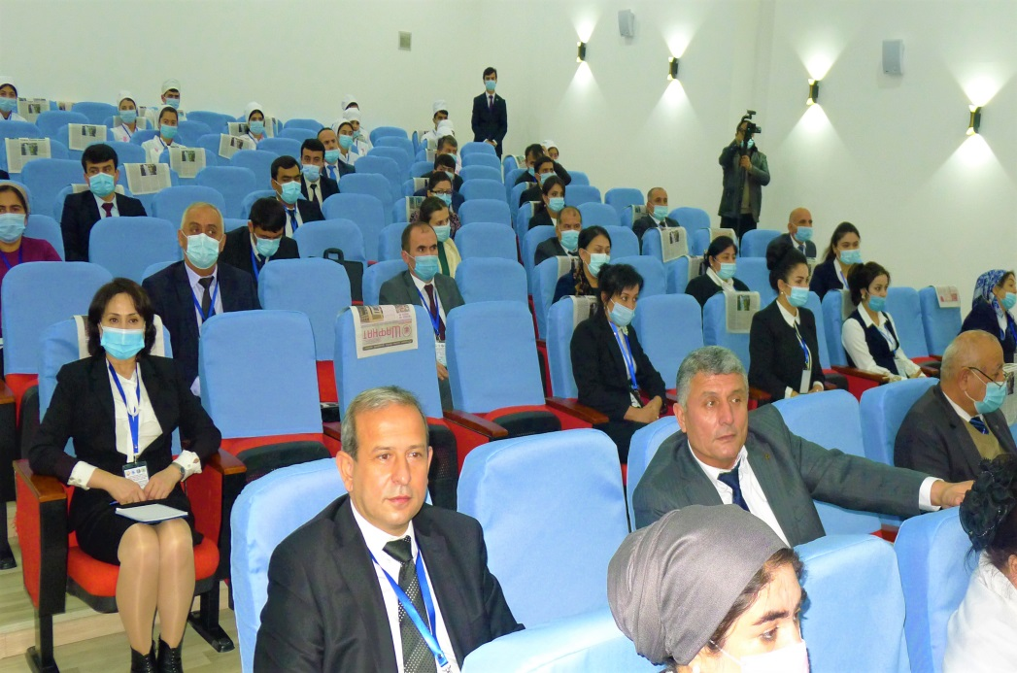
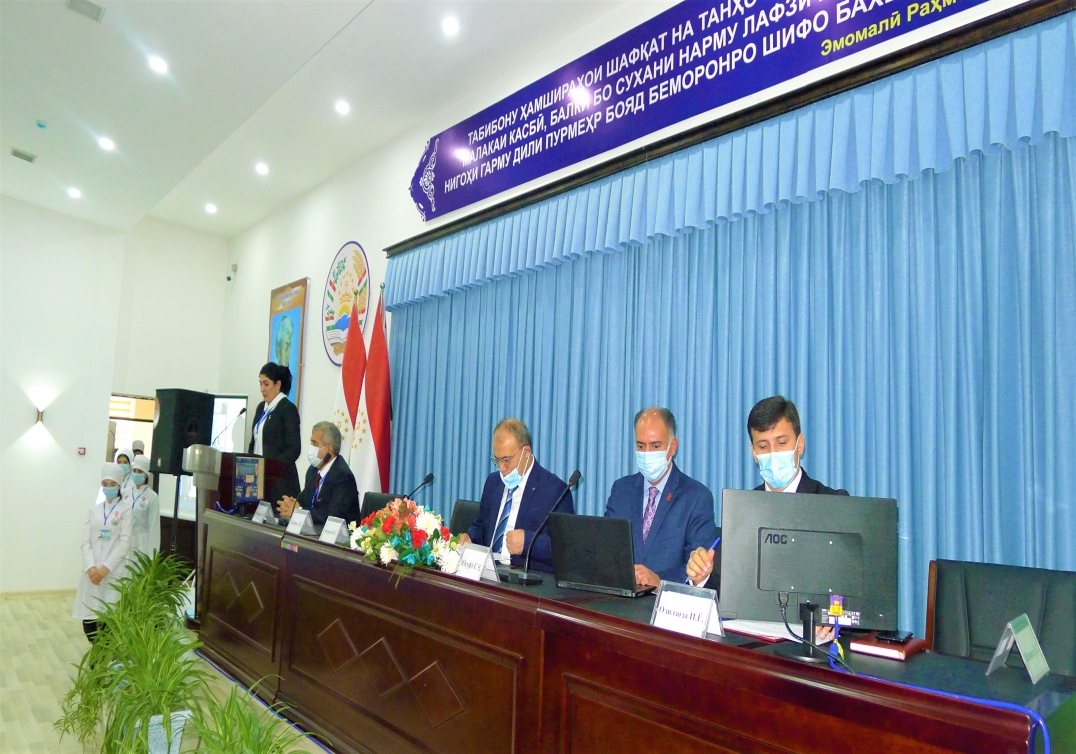
Иштироки омӯзгорон дар семинару конференсияҳои илмӣ

Slide 25
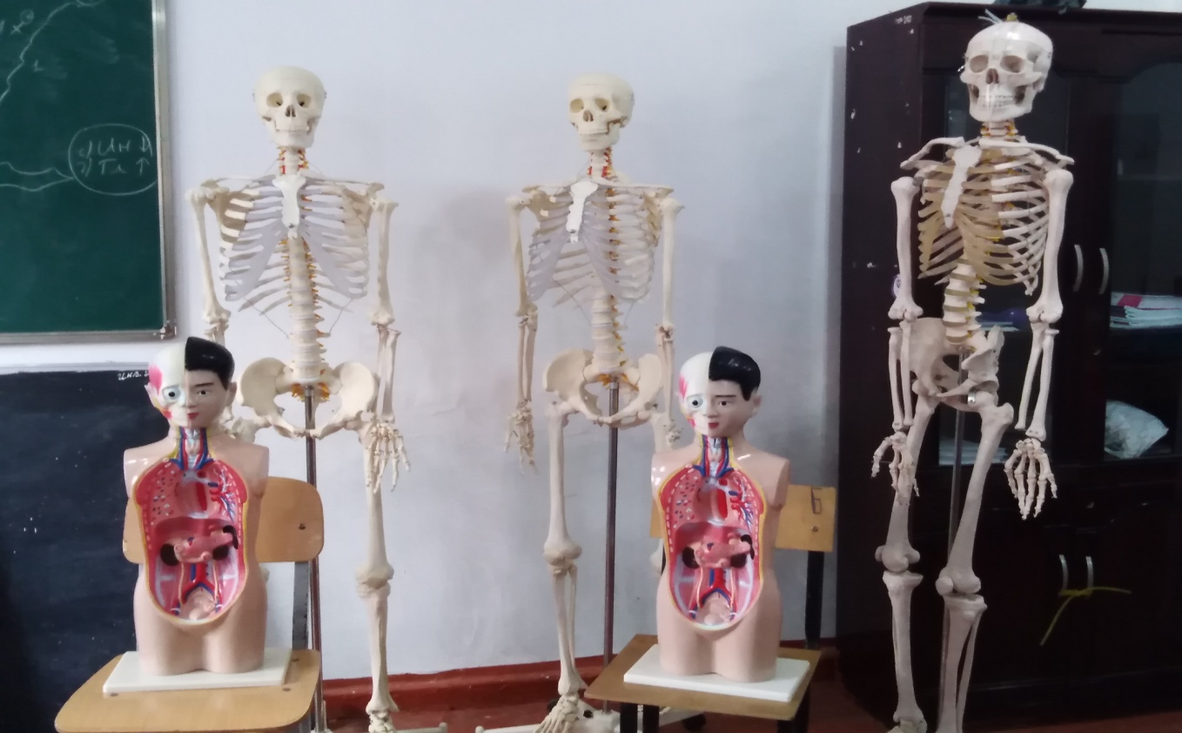
Аз моҳи январи соли 2020 баҳри беҳтар намудани раванди таълим 34 адад компютер, 15 адад принтерҳо, 7 адад проектор бо тахтаҳои электронӣ,
Айни замон шумораи компютерҳо дар Коллеҷ 151 - адад, ноут-бук – 21, принтерҳо 37 -адад, тахтаҳои электронӣ ва проектори мултимедӣ 14 ададро ташкил медиҳад. Барои дар сатҳи баланд гузаронидани машғулиятҳои фанни анатомия ба коллеҷ 3 адад скелет ва 2 адад муляжҳои замонавии таълимӣ харидорӣ карда шудааст.

Slide 26
КИТОБХОНА
Китобхона дар баробари таъмини донишљўён ба китобњои дарсї – соњавї, инчунин бо ташвиќу тарѓиби њуљљату адабиётњое, ки ба масъалаи қонуни Забони давлатї, зерқонунњои соњавї, Ќарорњои Њукумати Љумњурии Тољикистон бахшида шудаанд, диќќати калон медињад.
Аз моҳи январ ба китобхона 1984 адад китоб ворид шудааст, аз ҷумла китобњои тахассусї 1731 адад, китобњои бадеӣ 253 адад.
Хазинаи китобхона ҳамагӣ 18 773 адад адабиётро ташкил медиҳад, аз ҷумла адабиёти тахассусӣ – 6689 адад, бадеӣ 11 876 адад ва таърихӣ-сиёсӣ 208 адад. Дар китобхона 27 адад асарҳои Президенти Ҷумҳурии Тоҷикистон, муҳтарам Эмомалӣ Раҳмон маҳфузанд, ки донишҷӯён ва омӯзгорон онҳоро мавриди омӯзиш қарор додаанд.

Slide 27
Соли ҷорӣ китобхона аз таҳхона ба ошёнаи якум кӯчонида шуда, ҳуҷраҳои он аз таъмири капиталӣ бароварда шуданд. Ҷевонҳои китобгузорӣ аз нав сохта шуда, мизу курсиҳо нав карда шуданд. Ҳамчунин дар назди китобхона китобхонаи электронӣ ташкил карда шуд, ки он бо 10 адад компютер ва 1 адад принтер таъмин карда шуд. Ба китобхона хати интернет кашида шуд. Хазинаи китобхонаи электронӣ зиёда аз 10 000 нусха адабиёти таълимиро дар шакли электронӣ дар бар мегирад, ки донишҷӯён ва омӯзгорон аз он васеъ истифода мебаранд.

Slide 28
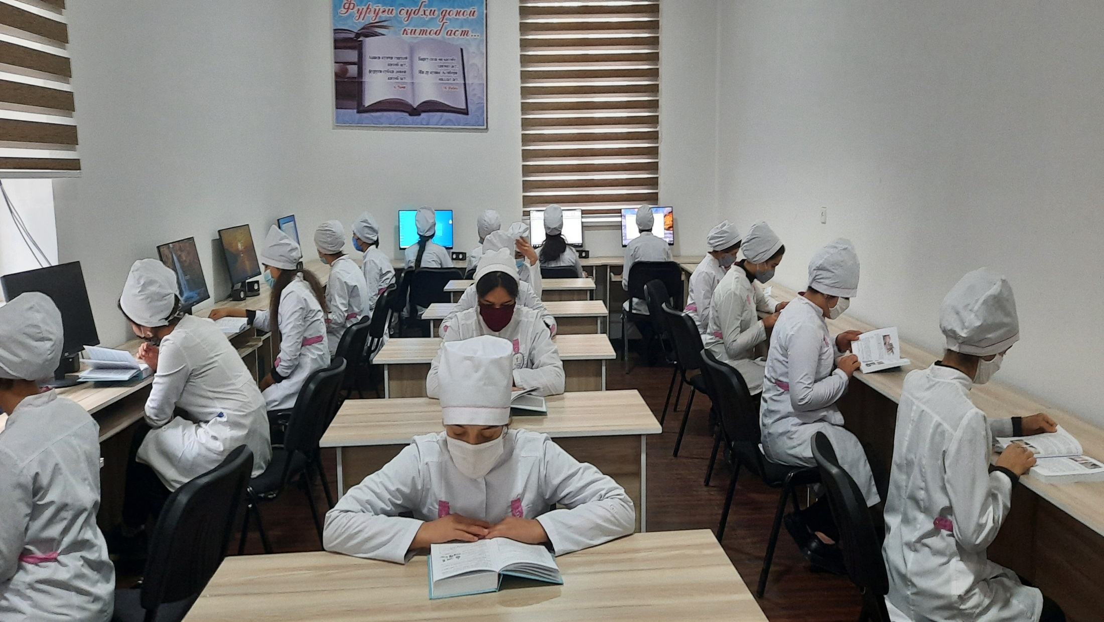
КИТОБХОНА

Slide 29
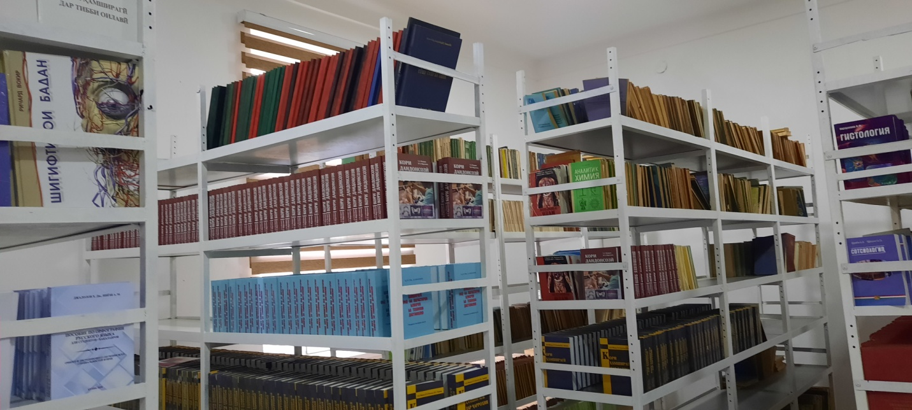
КИТОБХОНА

Slide 30
Љомеаи омўзгорон ба 25-номгўи рўзномаю маљаллањои даврии ҷумњуриявї, вилоятї ва шањрї обуна шудаанд, ки сари ваќт дастрас гардида, бањри самаранок гузаштани дарсњо мусоидат менамоянд.
Зиёдшавии теъдоди китобҳо дардавоми 3 соли охир

Slide 31
Дар Коллеҷ айни замон 11 адад кафедраҳо, аз ҷумла кафедраи
Ҷарроҳия;
Фанҳои тиббӣ
Умумитиббӣ-биологӣ;
Фанҳои морфологӣ
Технологияи дорусозӣ ва Фармакология
Момоӣ ва бемориҳои занона;
Асосҳои кори ҳамширагӣ ва тибби оилавӣ;
Фанҳои гуманитарӣ;
Кафедраи забонҳо
фаъолият менамоянд.

Slide 32
Бо мақсади беҳтар намудани раванди таълим ва баланд бардоштани нишондоди сифати таҳсилот соли гузашта дар Коллеҷ кафедраи забонҳо ба кафедраҳои алоҳидаи Забони тоҷикӣ, Забони русӣ ва Забони англисӣ ҷудо карда шуд. Ҳамчунин кафедраҳои Асосҳои информатика ва фанҳои табиию риёзӣ ва тибби оилавӣ ташкил карда шуданд. Мудирони кафедраҳои навтаъсис аз ҳисоби омӯзгорони соҳибтаҷриба таъйин карда шуданд.

Slide 33
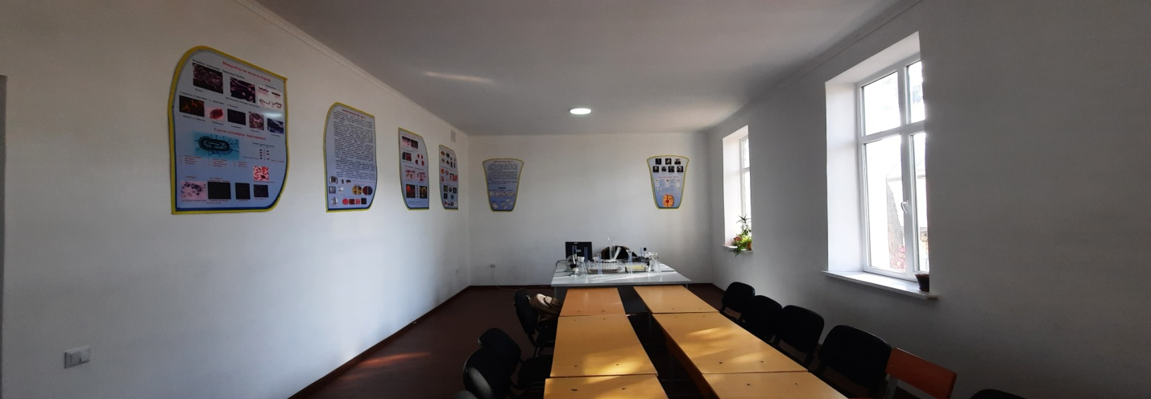
МАРКАЗЊОИ ТАЪЛИМЇ-ИСТЕҲСОЛӢ
ТАШХИСГОЊОИ ТАЪЛИМЇ-ЛАБОРАТОРЇ
Ташхисгоњи таълимї-лабораторї дар бинои асосии таълимгоњ љойгир буда, аз 2-њуљраи таълимї иборат мебошад, ки пурра аз таъмири капиталї бароварда шудааст. Ташхисгоњи таълимї-лабораторї бо яхдон, як адад микроскоп, компютер, тахтаи электронї ва проектор таъмин буда, ба донишљўён усулњои гуногуни тадќиќоти клиникӣ озмоишгоҳӣ дар он таълим дода мешавад.

Slide 34
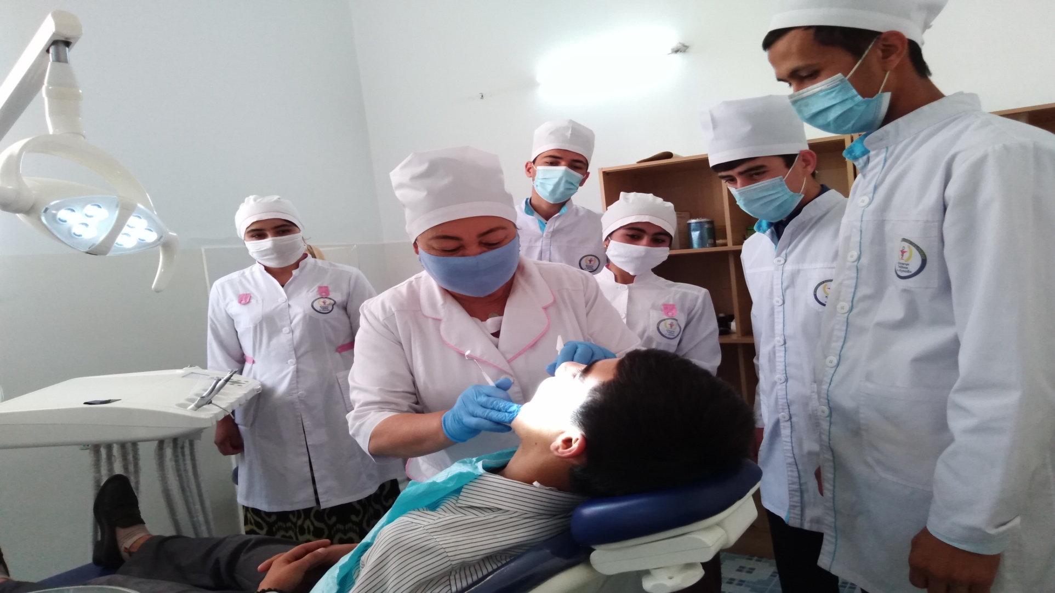
МАРКАЗИ ТАЪЛИМЇ-ТАБОБАТИИ СТОМАТОЛОГИЯ
Маркази номбурда дар бинои асосии таълимгоњ љойгир буда, аз 3-њуљра: 1 кабинети стоматологӣ, устохонаи дандонсозӣ ва 1 синфхонаи таълими қабликлиникӣ иборат мебошад. Дар маркази мазкур таълими амалии донишҷӯёни ихтисоси кори дандонсозӣ ба роҳ гузошта шудааст.

Slide 35
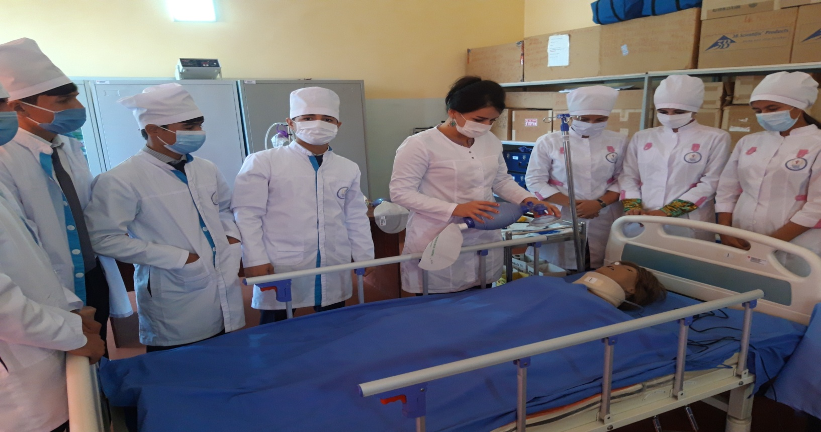
МАРКАЗИ ОМЎЗИШИ МАЛАКАҲОИ АМАЛЇ
Маркази мазкур соли 2016 бо дастгирии Намояндагии Институти тропикӣ ва нигаҳдории тандурустии ҷамъиятии Швейтсария дар Ҷумҳурии Тоҷикистон, лоиҳаи “Ислоҳоти таҳсилоти тиббӣ” ташкил карда шудааст. Марказ аз 3 ҳуҷра иборат мебошад, ки бо муляжҳои замонавӣ барои омӯзиши малакаҳои амалии ҳамширагӣ муҷаҳҳаз гардонида шудаанд.
Дар маркази мазкур донишҷӯёни ихтисосҳои кори ҳамширагӣ, кори табобатӣ ва кори момодоягӣ ба омӯзиши малакаҳои ҳамширагӣ ва таҷрибаомӯзии қабликлиникӣ сафарбар карда мешаванд.

Slide 36
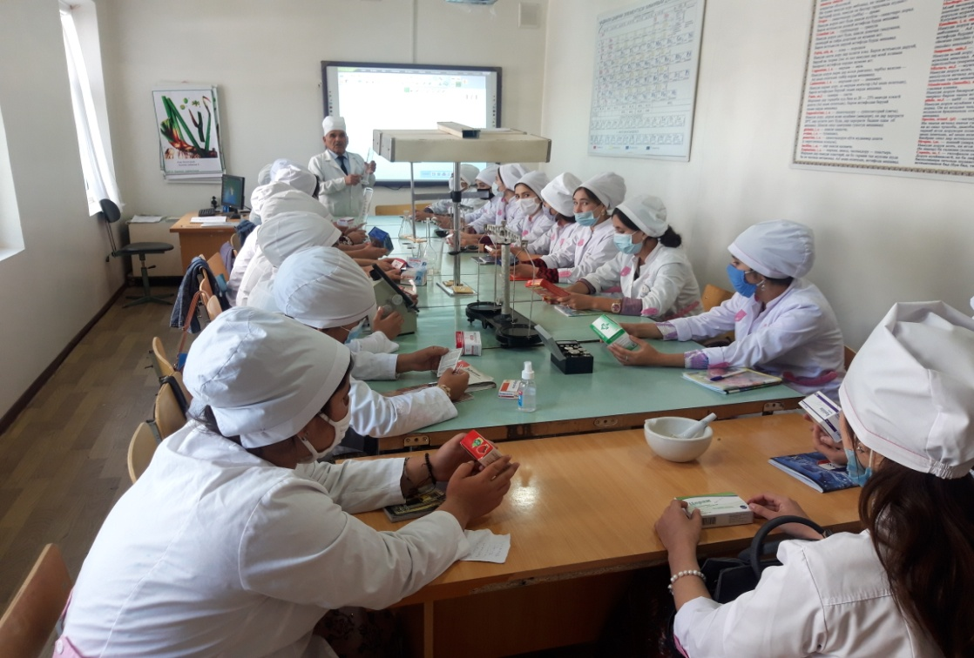
МАРКАЗИ ТАЪЛИМЇ-ИСТЕҲСОЛИИ ФАРМАТСЕВТЇ
Маркази таълимї-истеҳсолии фармасевтї дорои 2 њуљраи таълимӣ буда, дарсњо тариќи назариявї ва амалї гузаронида мешаванд. Маркази мазкур бо яхдон, таҷҳизоти дорусозӣ, як адад компютер, тахтаи электронї ва проектор таъмин мебошад. Дар марказ донишҷӯёни ихтисоси кори фарматсевтӣ таълими амалӣ мегазаранд.

Slide 37
ҶАРАЁНИ ТАЪЛИМ
Дар соли 2020 омўзгорон 220-соат дар дарсњои њамдигар иштирок намуданд. Аз оғози сол 23 дарси кушоду намунавї, 5-конференсияи илмї - сиёсї, 4-конференсияи илмї - назариявї, 14-озмуни касбии тахассусї ва мизњои мудаввар доир ба мавзӯъҳои мубрами соҳа гузаронида шудаанд.
Дар охири соли тањсил пеш аз оѓози имтињонњои тобистона љадвали гузаронидани машварату дарсњои иловагї барои њамаи ихтисосњои таълимї омода шуда буд. Кабинету синфхонањои имтињонї бо асбобњои айёнї ва васоити зарурии таълимї, таъмин карда шуда, саволномањо дар љаласањои кафедраҳо муњокима ва аз тарафи ҷонишини директор оид ба таълим тасдиќ карда шуда буданд.

Slide 38
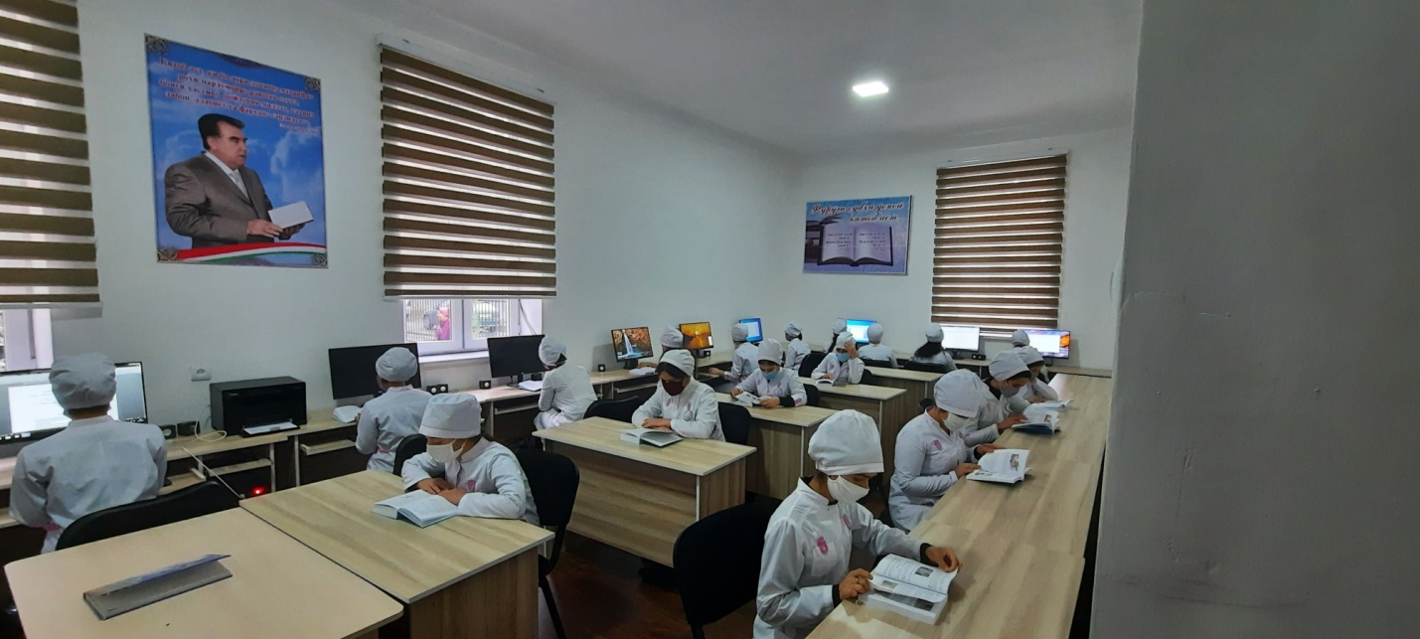
Бо маќсади пешгирии пањншавии бемории сироятии COVID-19, дар синфхонањои таълимї, пўшидани ниќобњои муњофизатї риоя гардида, фосилаи иљтимої ба инобат гирифта мешавад.

Slide 39
Бинобар сабаби ављирии пандемияи короновируси навъи «COVID-19», имтињонњои сессияи тобистона пеш аз мӯњлат аз санаи 20.04 соли 2020 то 27.04 соли 2020 дар асоси љадвали имтињонот гузаронида шудаанд. Дар коллељ њамагї 3887 нафар донишљўён сессияи навбатиро љамъбаст намуданд, ки аз ин шумора 3192 нафарро духтарон, 695 нафарро писарон ташкил медињанд.

Slide 40
Диаграмма. Нишондоди сифати таҳсилот мутобиқи ҷамъбасти
сессияи тобистона

Slide 41
Аттестатсияи хатм низ бинобар сабаби пандемияи COVID-19 пеш аз муҳлат қабул карда шуд. Имтиҳонҳои давлатӣ мутобиқи Низомномаи аттестатсияи хатми донишљуёни муассисањои тањсилоти миёнаи касбии Љумњурии Тољикистон, ки бо фармоиши Вазири маориф ва илми Љумњурии Тољикистон аз 11.04.2017, №1234 тасдиқ карда шудааст ба роҳ монда шуд. Раисони комиссияи аттестатсияи хатм тибқи фармоиши Вазорати маориф ва илми Ҷумҳурии Тоҷикистон аз ҳисоби устодону табибони ботаљриба, вобаста ба ихтисосњо таъйин карда шуданд.

Slide 43
Муқоисаи нишондоди сифати таҳсилот мутобиқи натиҷаи аттестатсияи хатм

Slide 44
Шумораи дипломҳои аъло нисбат ба хатми соли 2019 – 16 адад зиёд мебошад.

Slide 45
ҶАМЪБАСТИ ОЗМУНИ “ОМӮЗГОР ВА ДОНИШҶӮИ СОЛ”
БАРОИ СОЛИ ТАҲСИЛИ 2019-2020
Санаи 11 уми декабри соли 2020 дар МДТ “Коллеҷи тиббии шаҳри Кӯлоб ба номи Раҳмонзода Р.А.” озмуни беҳтарин “Омӯзгор ва донишҷӯи сол” барои соли таҳсили 2019-2020 ҷамъбаст гардид. Ҳайати комиссияи озмунӣ аз ҳисоби муовинони директор, декани факултетҳо, мудирони кафедраҳо ва иттифоқи касабаи кормандон ва донишҷӯён таъйин гардида буданд.

Slide 46
Мутобиқи холгузорӣ ба фаъолияти ҳар як омӯзгор аз руи нишондодҳои сифати машғулиятгузорӣ, ҳуҷҷатгузорӣ, корҳои методӣ, нишон додани сатҳи донишу малакаи касбии баланд дар давоми сол, истифодаи технологияи муосир ҳангоми машғулиятгузорӣ, аз ҷумла технологияи электронӣ, ташкил ва гузаронидани соатҳои тарбиявӣ, нишондоди сифати баланди таҳсил дар гурӯҳҳои таълимӣ баҳогузорӣ карда шуд. Бо ҳамин дар озмун ҷойи аввалро Назарова Озода - омўзгори фанни “Таърихи халќи тољик”, ҷойи дуюмро Бобоев Ёрмуњаммад - омўзгори фанни “Анатомия” ва ҷойи сеюмро Розиќова Љамила - омӯзгори фанни “Биология бо асосњои генетика” ишғол намуда, бо ифтихорнома ва тӯҳфаҳои пулӣ сарфароз гардонида шуданд.

Slide 47
Донишҷӯи беҳтарини сол аз руи нишондодҳои давомоти баланд, сатҳи баланди донишазхудкунӣ, иштирок дар озмунҳои фаннӣ ва чорабиниҳои сиёсӣ-тарбиявӣ аз ҷониби комиссия муайян карда шуданд. Ҳамин тариқ Авѓонова Гулистон - донишљўи курси 2 юми факултети “Кори табобатї”, Камолова Малика - донишљўи курси 2 юми факултети “Кори момодоягї”, Мањмадова Дилноза- донишљўи курси 2 юми факултети “Кори њамширагї”, Рањмонова Шарифамо- донишљўи курси 3 юми факултети “Кори фармасевтї”, Барњриддинов Салоњиддин- донишљўи курси 3 юми факултети “Кори дандонсозї”, Шарипов Абубакр - донишљўи курси 3 юми факултети “Кори тиббї-ташхисї” ва Ризвонов Сангалї - донишљўи курси 3 юми факултети “Кори тиббї-профилактикї” ҳамчун ғолибони озмун бо ифтихорнома ва тӯҳфаҳои пулӣ қадрдонӣ карда шуданд.

Slide 48
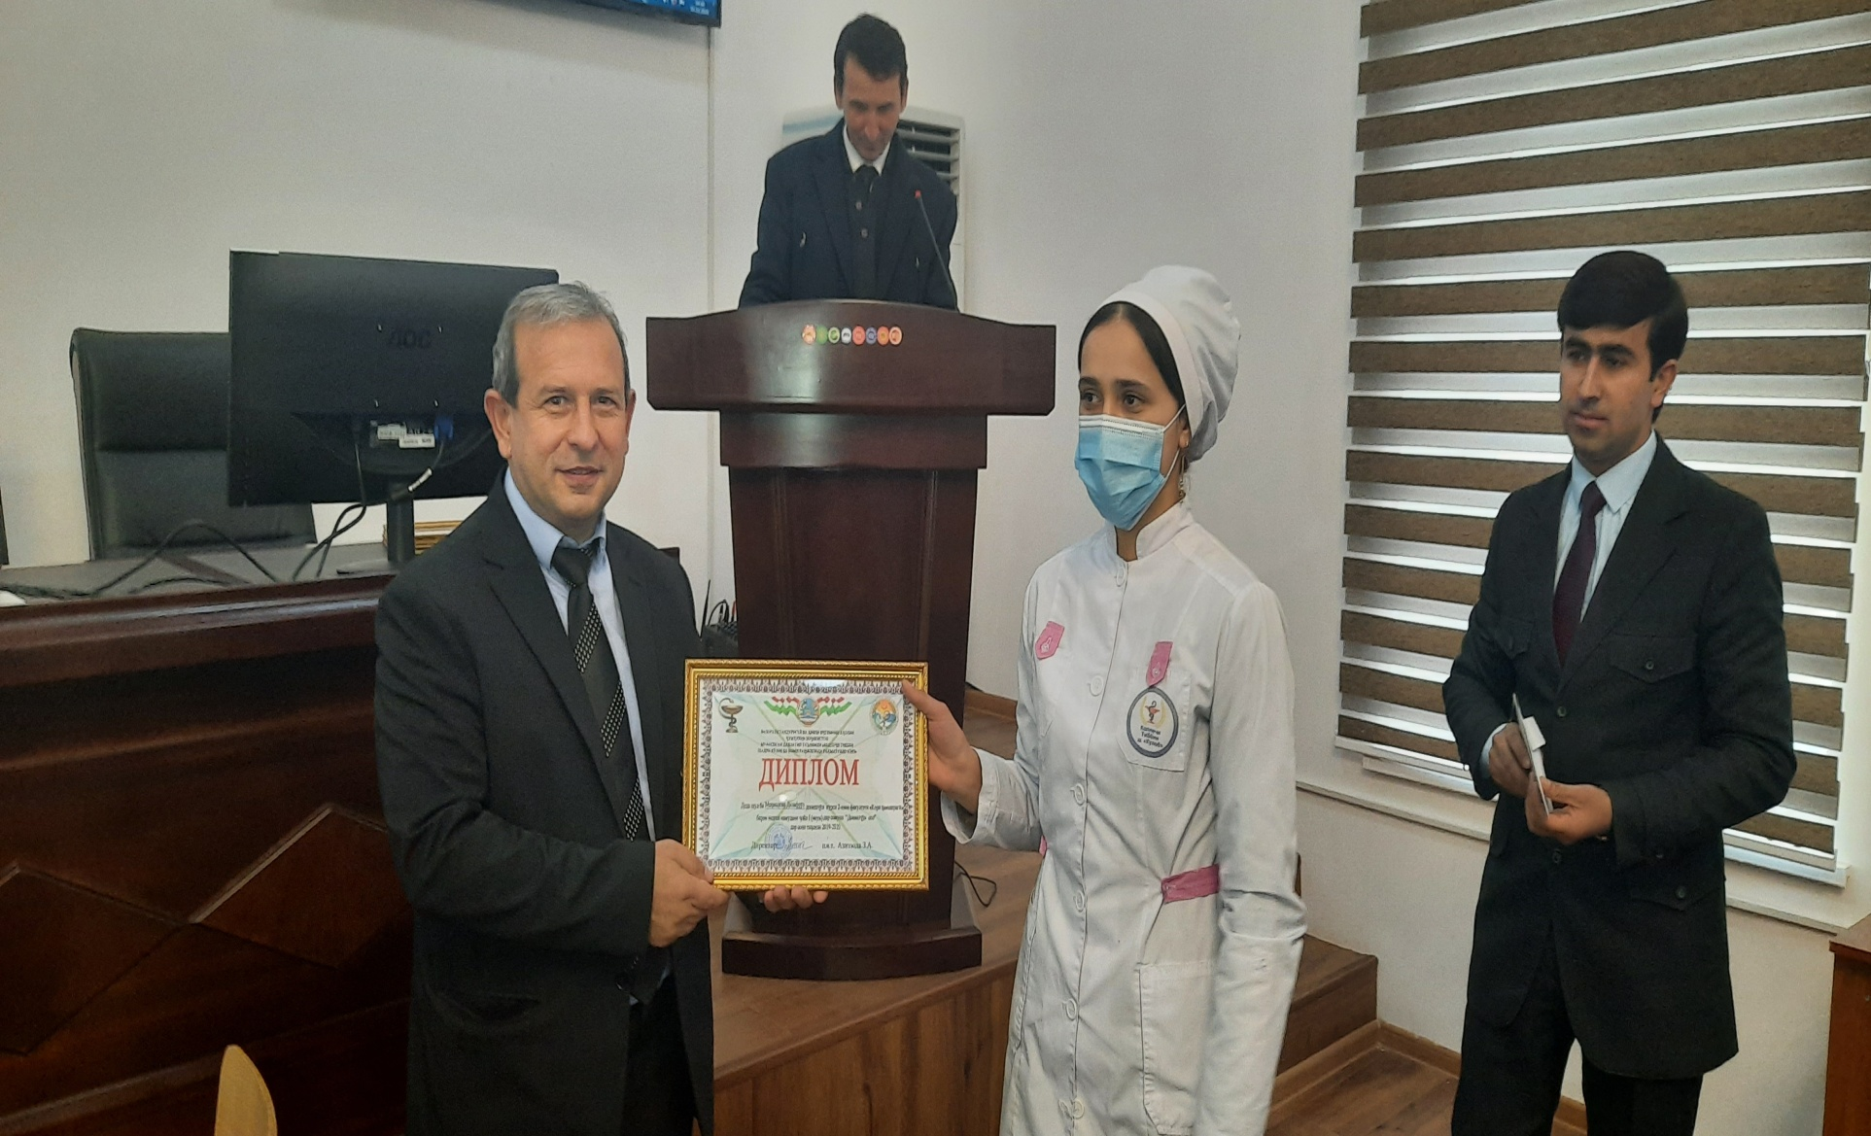
ҶАМЪБАСТИ ОЗМУНИ БЕҲТАРИН ОМӮЗГОР ВА ДОНИШҶӮИ СОЛ

Slide 49
ФАЪОЛИЯТИ КОМИССИЯИ ҚАБУЛ
Комиссияи ќабул дар асоси «Ќоидањои ќабули донишљўён ба муассисањои тањсилоти миёнаи касбии Љумњурии Тољикистон барои соли тањсили 2020-2021», ки бо Ќарори мушовараи Вазорати маориф ва илми Љумњурии Тољикистон аз 25.01 соли 2020, №2/19 тасдиќ карда шудааст фаъолияти худро ба роњ мондааст.
Кори комиссияи ќабул тибќи наќшаи чорабинињо оид ба ташкил ва гузаронидани ќабули довталабон, барои соли тањсили 2020-2021, ки дар Шўрои олимони коллеҷ санаи 11 феврали соли 2020, пайнавишти № 4 баррасї шуда, аз тарафи раиси Шўро тасдиќ карда шудааст, сурат гирифт.

Slide 51
ФАЪОЛИЯТИ БАХШИ ИДОРАКУНИИ СИФАТИ ТАЊСИЛОТ
Аъзоёни бахши назорати сифати тањсилоти коллељ якљоя бо экспертњои фаннӣ санљишњо гузарониданд, ки натиљааш чунин аст. Аз ҷумла аз оғози соли таҳсил дар гуруҳҳои факултети кори табобатӣ, курсҳои 4- ум дар 14 гуруҳ санҷиши сифати таҳсил тариқи тестӣ гузаронида шуд, ки сифат дар он 62,1% - ро ташкил дод.
Аз фанни "Беморињои занона" дар 11 гурўњи хатмкунандагони ихтисоси кори момодоягї сифат 61,3% - ро ташкил дод. Аз фанни "Кори њамширагї дар педиатрия" дар 15 гурўњи хатмкунандагони ихтисоси "Кори њамширагї" - 60,2%, аз фанни "Формакология"

Slide 52
Дар 14 гурўњи хатмкунандагони ихтисоси "Кори табобатї" – 50,6%, аз фанни "Анатомияи одам" дар 14 гурӯҳи факултети "Кори хамширагї" – 56,6%, аз фанни "Асосњои кори њамширагї" дар 13 гурӯҳи факултети "Кори хамширагї" – 64,2%, аз фанни "Кори њамширагї дар љарроњия" дар 10 гурӯҳи курси 3-и факултети "Кори хамширагї" – 58,6%, санљиши хаттӣ аз фанни Забони русї дар 8 гурӯҳи ихтисоси кори табобатї ва 8 гурӯҳи ихтисоси кори момодоягї дар курсњои 1-ум – 58,6% - ро ташкил додааст.

Slide 53
КОРЊОИ ТАРБИЯВЇ
Корҳои тарбиявӣ дар асоси Консепсияи миллии тарбияи Ҷумҳурии Тоҷикистон, ќонуни Љумњурии Тољикистон «Дар бораи масъулияти падару модар дар таълиму тарбияи фарзанд», қонуни Ҷумҳурии Тоҷикистон “Дар бораи танзими анъана ва ҷашну маросим дар Ҷумҳурии Тоҷикистон”, қонуни Ҷумҳурии Тоҷикистон “Дар бораи ҷавонон ва сиёсати давлатии ҷавонон”, қонуни Ҷумҳурии Тоҷикистон “Дар бораи мубориза бар зидди тероризм” ва дигар санадҳои меъёрӣ ҳуқуқӣ, ки вобаста ба тарбияи ҷаонон аз тарафи Ҳукумати Ҷумҳурии Тоҷикистон ва Вазорати маориф ва илми Ҷумҳурии Тоҷикистон тасдиқ карда шудаанд ба роҳ гузошта шудааст.

Slide 54
Аз оғози сол корҳои зерин дар ин самт ба анҷом расонида шудаанд: Чорабиниҳои тантанавӣ-тарбиявӣ, бахшида ба 25-умин солгарди таъсисёбии Артиши миллї бо иштироки Ветеранњои Љанги Бузурги Ватанї ва интернатсионалистони шањр, бахшида ба «Рўзи Модар».
Конференсияиҳои илми-назариявї «Об манбаи њаёт», “Пешгирии ВНМО”, озмун бахшида ба «Солњои 2019-2021-солҳои рушди дењот, сайёњї ва њунарњои мардумӣ», конференсияи таълимӣ-назариявӣ, бахшида ба рўзи 24 -уми март - рўзи умумиљањонии «Мубориза алайњи бемории сил» ташкил ва баргузор карда шуд.

Slide 55
Аз оғози сол 6- дарси намунавии тарбиявї доир ба мавзӯъҳои қонуни Ҷумҳурии Тоҷикистон «Доир ба масъулияти падару модар дар таълиму тарбияи фарзанд», “Терроризмро маҳкум мекунем”, “Қонуни Ҷумҳурии Тоҷикистон дар бораи танзими анъана ва љашну маросимњо дар Љумњурии Тољикистон” аз тарафи устодон гузаронида шуданд.
Моњи март бахшида ба «Солњои 2019-2021- солҳои рушди дењот, сайёњї ва њунарњои мардумӣ», «Наврўзи байналмилалї», «Рўзи Модар» аз тарафи омӯзгорон 8 маќола дар нашриёти даврӣ аз чоп баромаданд. Донишҷӯёни коллеҷ дар озмунҳои шањрии намоиши либосњои миллї, иншои бењтарин дар мавзӯи «Љавонон нерўи созандаи миллатанд» иштирок намуда, ҷойҳои сазоворро соҳиб гаштанд.

Slide 56
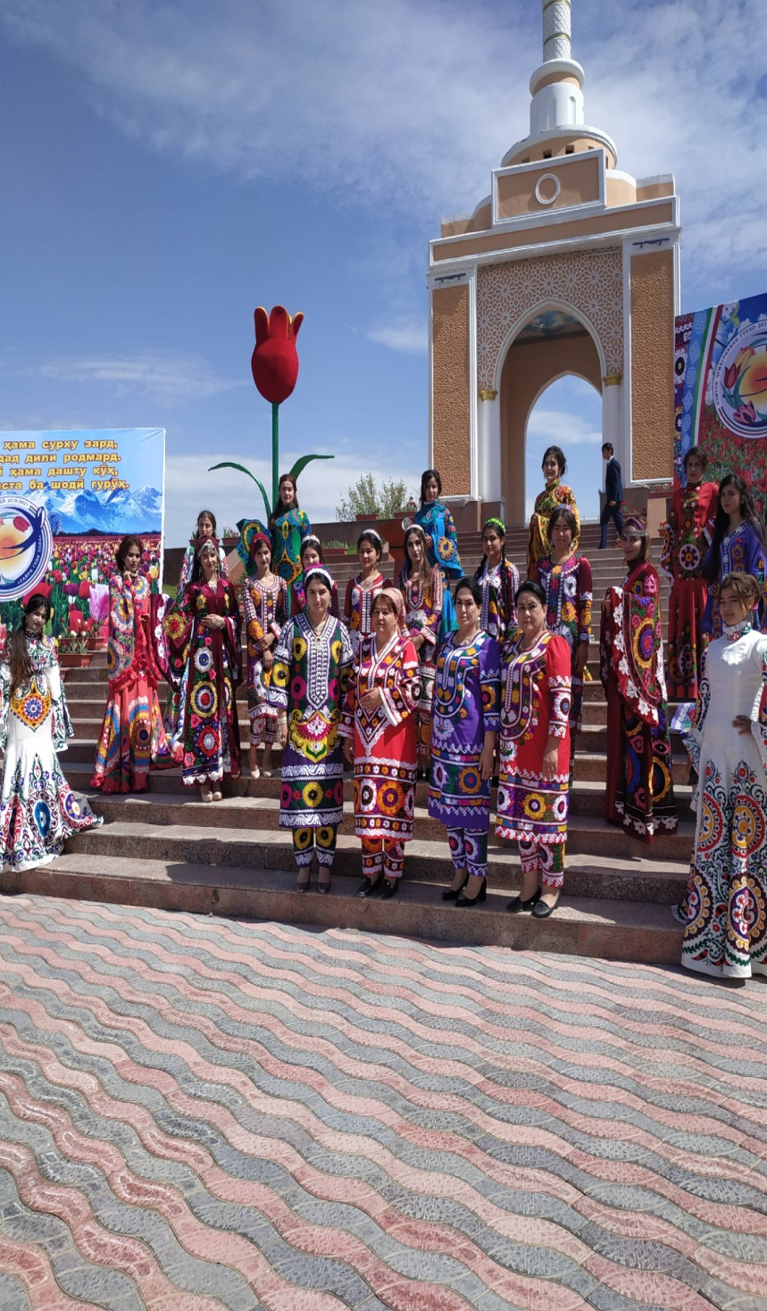
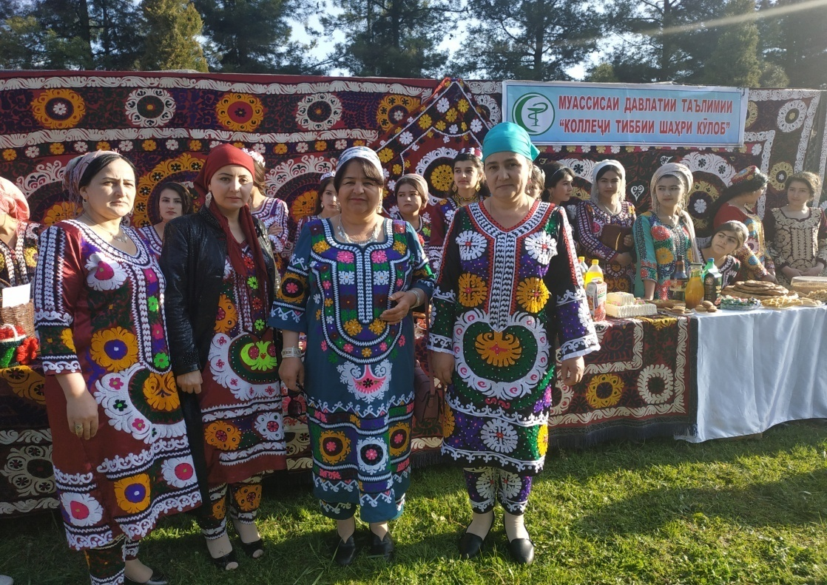
Чорабиниҳои тарбиявӣ

Slide 57
Конференсияи илмї–назариявї «Эњёи њунарњои мардумї ва рушди зиндагии шоиста» дар байни омўзгорон ва донишљўён гузаронида шуд.
Санаи 19 марти соли 2020 вохўри бо намояндагони прокуратураи шањри Кўлоб оиди омӯзиши Паёми Асосгузори сулњу вањдати миллї, Пешвои миллат Президенти Љумњурии Тољикистон муњтарам Эмомалї Рањмон баргузор гардид.
Санаи 5 ноябри дар толори муассиса Конференсияи илми – сиёсї дар мавзўи “Конститутсия бахтномаи миллат” бахшида ба 26 солагии Конститутсияи Љумњурии Тољикистон аз тарафи омӯзгорони кафедраи фаннњои “Гуманитарї” баргузор гардид.

Slide 58
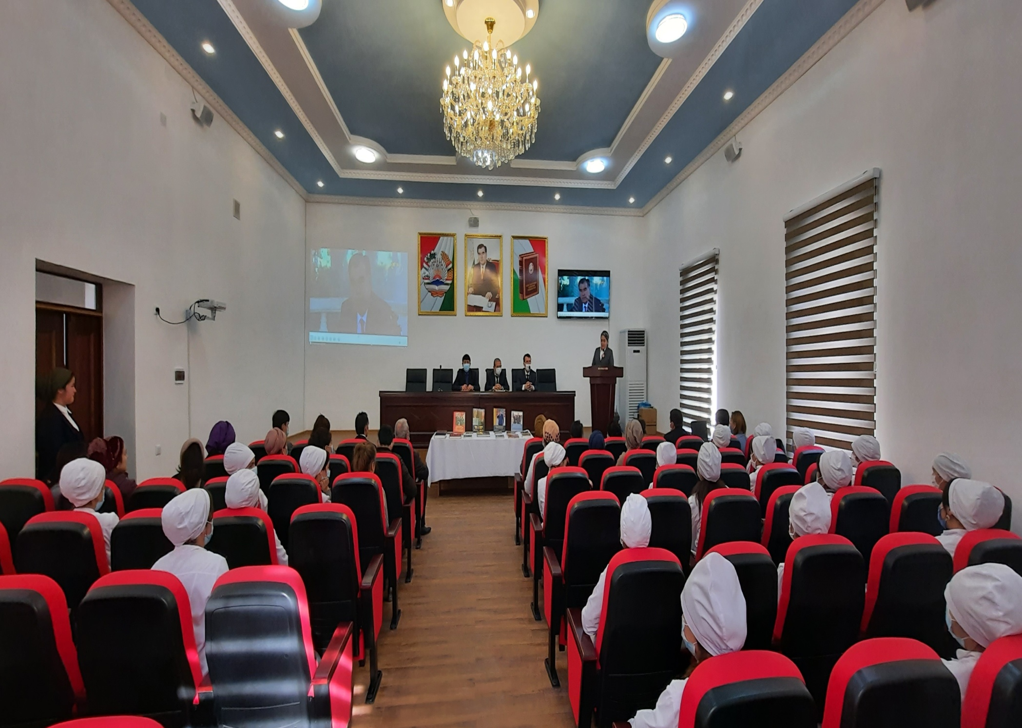
Чорабиниҳои тарбиявӣ

Slide 59
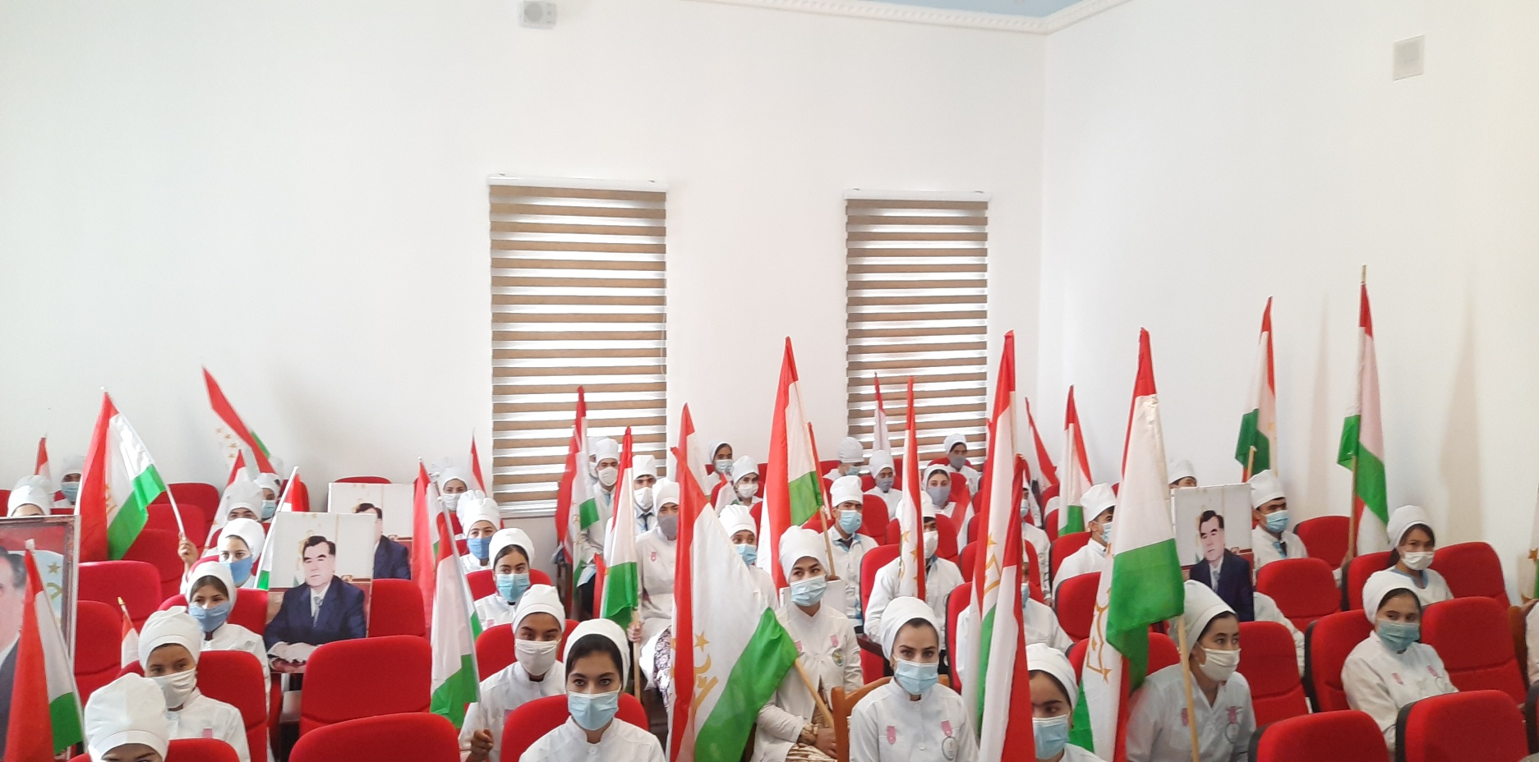
Санаи 16 ноябри соли 2020 дар толори маҷлисгоҳи Коллеҷ конференсияи таълимии доир ба мавзўи “Пешвои тољикони љањон”, бахшида ба Рўзи Президент аз тарафи кафедраи фанњои “Гуманитарї” баргузор гардид. Дар конференсия маърӯзаҳо аз тарафи омӯзгорон ва донишҷӯён доир ба мавзӯъҳои “Иљлосияи таќдирсоз”, “Президенти ман”, “Пешвои тољикони Љањон”, “Дастовардњои соњаи тандурустї дар даврони истиқлолияти давлатӣ шунида шуданд.

Slide 60
Санаи 24 – уми ноябр дар сањни Коллеҷ Парчами давлатии Љумњурии Тољикистон дар баландии 12 метр дар ҳаҷми 4х2м насб карда шуд. Дар Маросими кўшодашавии Парчами давлатии Љумњурии Тољикистон, муовини раиси шањри Кўлоб Одилзода Д.Р., раиси Њизби халќии демократии Тољикистон дар шањри Кўлоб Шарифзода Гулрухсор ва намоядагони васоити ахбори омма ва дигар мењмонону собиќадорон иштирок ва суханронӣ намуданд. Ҳамчунин ҳамон рӯз дар Коллеҷ Конференсияи таълимӣ доир ба мавзўи “Парчамат бодо парафшон, Тољикистони азиз!” дар сатҳи баланд ташкилу баргузор гардид.

Slide 61
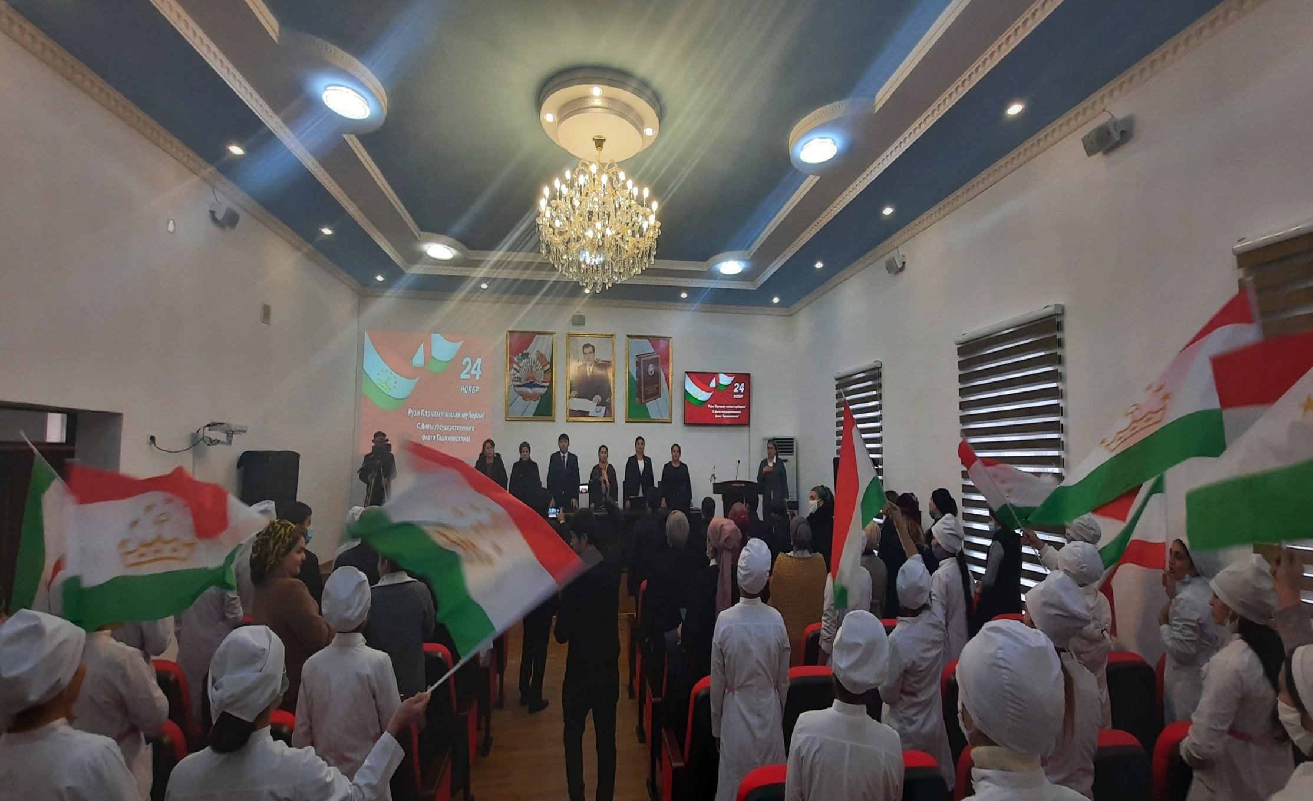
Конференсияи “Парчамат бодо парафшон, Тољикистони азиз!” 24.11.2020с.

Slide 62
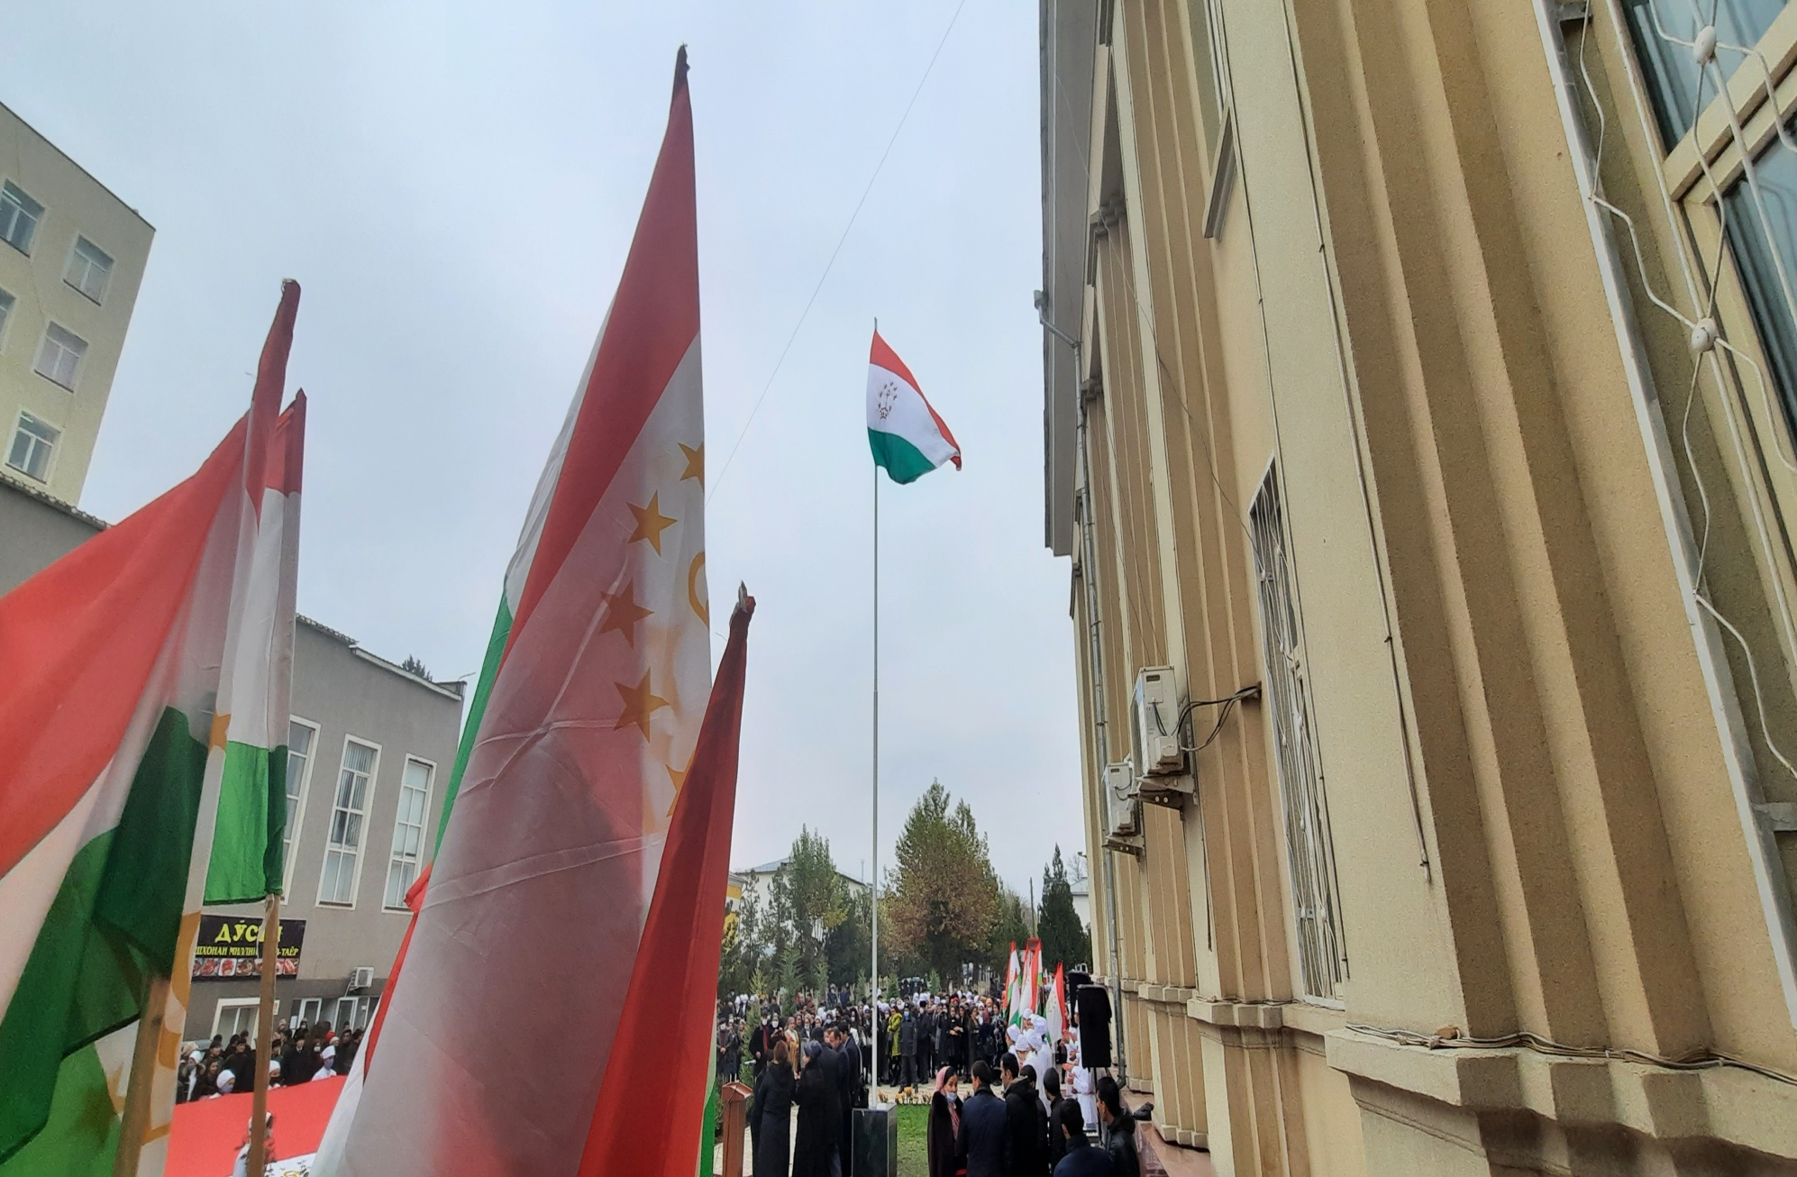
Чорабинии насби Парчами давлатии Љумњурии Тољикистон дар саҳни Коллеҷ 24.11.2020с.

Slide 63
Санаи 1-уми декабр дар Коллеҷ аз тарафи омӯзгорони кафедраи кори ҳамширагӣ, бахшида ба Рӯзи байналмилалии мубориза алайҳи бемории ВНМО/АҒНМ бо иштироки устодону донишљўён ташкилу баргузор карда шуд. Дар кори конференсия Љумаев Шамсиддин мутахассиси Муассисаи давлатии маркази пешгирї ва мубориза бар зидди бемории ВНМО дар минтаќаи Кўлоб суханрони намуда, оид ба роњњои сироятёбї, пешгирї ва пањншавии бемории ВНМО тавсияњои мушаххас доданд.

Slide 64
ЧОРАБИНИҲОИ ВАРЗИШЇ
Коллељи тиббї дорои майдони варзишї ва толори варзишии замонавї мебошад, ки имкон медиҳад дар он машғулиятҳои тарбияи ҷисмонӣ ва мусобиқаҳои гуногун гузаронида шаванд. Дар коллеҷ аз ҳисоби донишҷӯён дастаҳои гуногуни варзишӣ, аз ҷумла футбол, волейбол (писарона, духтарона), баскетбол (писарона, духтарона), гуштин ва дигар намудҳои варзиш омода карда шудаанд. Донишҷӯён пайваста дар чорабиниҳои гуногуни варзишӣ ширкат намуда, ҷойҳои намоёнро ишғол менамоянд. Аз љумла санаи 14.03 соли 2020 дар мусобиқаи минтаќавӣ оид ба волейбол байни бонувон љойи 1-ум, санаи 01.07 соли 2020 то 09.09 соли 2020 дар лигаи олии футбол байни бонувон дар шањрї Душанбе љойи 6-умро сазовор гаштанд.

Slide 65
Аз оғози сол якчанд мусобиқаҳо байни факултетҳо ташкил ва баргузор карда шуданд, аз ҷумла бахшида ба 29-умин солгарди Истиќлолияти давлатии Љумњурии Тољикистон бозии волейбол, ҳамчунн байни устодони коллељи тиббї аз рўи се намуди варзиш волейболи (занона ва мардона), гузаронида шуд, ки ғолибони мусобиқаҳои мазкур бо ифтихорномаҳо сарфароз гардонида шуданд.
Дар чемпионати Љумњурии Тољикистон оид ба бокс байни духтарони соли таваллудашон 2000-2003, ки рӯзњои 21-23 октябри соли 2020 дар шањри Кўлоб баргузор гардид, донишљўи факултети «Кори момодоягї» Њамидзода Мењринисо гурўњи 410 фаъолона иштирок намуда сазовори ҷойи 2-юм гашт.

Slide 66
Дар Чемпиёнати Љумњурии Тољикистон оид ба тенниси рўи миз, ки санаи 02-05 ноябри соли 2020 дар шањри Душанбе, бахшида ба Рӯзи Кониститутсияи Љумњурии Тољикистон баргузор гардид, донишљў Рањматуллоева Б. аз гурўњи 314- и факултети кори табобатї иштирок намуда, сазовори љойи 2-юм гардид.
Дар мусобиқаи байни факултетҳои коллеҷ оид ба волейбол, ки санаи 23-24 ноябр ташкил карда шуд донишҷӯписарони ҳамаи факултетҳо иштирок намуда, ғолибон бо тӯҳфаҳои хотиравӣ қадрдонӣ шуданд.

Slide 67
ФАЪОЛИЯТИ НУҚТАИ ТИББӢ
Дар Коллеҷ ду нуқтаи тиббӣ фаъолият мекунад. Нуқтаи тиббии назди хобгоҳ, ки соли 2020 аз таъмири капиталӣ бароварда шуда ба лавозимоти зарурии тиббӣ ва доруворӣ муҷаҳҳаз гардонида шуд. Ҳамчунин соли 2020 дар бинои асосии таълимӣ нуқтаи дуюми тиббӣ ташкил карда шуд, ки он аз таъмири капиталӣ бароварда шуда бо лавозимоти таҷҳизоти тиббӣ муҷаҳҳаз гардонида шуд.
Ба нуқтаҳи тиббии якум ҳамшираҳои тиббии маркази саломатии шаҳрии №1 муассиса оид ба пешгирии беморињои сироятї, аз љумла СOVID - 19 чорабиниҳои профилактикӣ ташкил ва гузаронида мешавад.

Slide 68
Барои гузаронидани чорабинињои безараргоардонї ба коллељ 100 литр мањлули 18%-и гипохлориди натрий ва як адад таљњизоти безараргардони (пулверизатор) харидорї карда шудааст.
Коллељ бо маќсади гузаронидани чорабинињои безараргардонї бо муассисаи давлатии дезенфексияи профилактикии шањри Кўлоб шартномаи хизматрасонии тиббию санитарии мўзднок аз 01.01 соли 2020, №55 бастааст, ки дар як моњ як маротиба мувофиќи шартномаи мазкур дар коллељ чорабинињои безараргардонї гузаронида мешавад. Вобаста ба ин, боз иловатан њар њафта, рўзњои якшанбе аз љониби кормандони коллељ ва донишљўёни курси 3-юми факултети “Кори тиббї-прфилактикї” дар коллељ гузаронидани чорабинињои безараргардонї ба роњ монда шудааст.

Slide 69
Ҷараёни бесироятгардонии биноҳҳои таълимии коллеҷ

Slide 70
Ҳамчунин дар даромадгоњњои коллељ дизбарерњо (гузаргоњњои безараргардонї) мутобиќи талаботњои санитарию эпидемиологї таъмин карда, аз љониби навбатдорон мунтазам бо мањлулњои хлордор безарар гардонида мешаванд. Ҳамчунин коллеҷ бо 7 адад ҳароратсанҷҳои фосилавӣ ва маҳлулҳои спиртдор барои бесироятгардонии дастон таъмин карда шудааст, ки ҳами даромадгоҳҳо бо онҳо таъмин буда, ҳангоми воридшавии омўзгорон ва донишҷӯён ҳарорати баданашон санҷида шуда, дастони онҳо бесироят гардонида мешаванд. Ҳамаи омӯзгорон ва донишҷӯён бо ниқоб таъмин мебошанд ва риояи ниқобпушӣ ва фосилаи иҷтимоӣ ҳангоми қарордошт дар биноҳои таълимӣ ва машғулиятҳо аз тарафи омӯзгорон назорат карда мешавад.

Slide 71
Дар соли љорї бо маќсади пешгирии беморињои сироятї, аз љумла СOVID-19, 150 кг хокаи хлор, 100 литр мањлули 18%-и гипохлориди натрий, 50 литр спирт, 1700 адад ниқоб, 25 адад антисептики 1 литра харидорӣ карда шудааст.
Айни замон дар коллељ 92 литр мањлули 18%-и гипохлориди натрий, 35 литр спирт, 15 адад антисептики 1 литра ва 7 адад њароратсанљи фосилавї, мавриди истифода мебошанд. Назорати сироятӣ аз тарафи як нафар духтур ва се нафар ҳамшираҳои тиббӣ пайваста назорат карда мешавад.

Slide 72
ТАЉРИБАОМЎЗИИ ДОНИШҶӮЁН
Дар Коллеҷ тамоми намуди таљрибаомўзии донишљўён тибқи Низомнома “Оид ба таълими амалї дар Коллељҳои тиббии Љумҳурии Тољикистон”, ки бо фармони Вазорати тандурустӣ ва ҳифзи иҷтимоии аҳолии Љумҳурии Тољикистон аз 11.02 соли 2020, №92 тасдиқ карда шудааст ва фармоиши Вазорати тандурустӣ ва ҳифзи иҷтимоии аҳолии Ҷумҳурии Тоҷикистон “Оиди вобаста намудани заминаҳои таљрибаомўзии донишљўёни Коллељњои тиббии Љумҳуриии Тољикистон”, №151, аз 09.12 соли 2012 ба роҳ монда шудааст.

Slide 73
Раванди таҷрибаомӯзӣ аз тарафи ҷонишини директор оид ба таълими амалӣ назорат карда мешавад. Таљрибаомўзии донишљўён дар кабинетҳои қабликлиникї, кабинетҳои фаннї, ҳуљраҳои ташхисї-табобатї, дармонгоҳҳо, ва амалиётгоҳҳои муассисаҳои тиббї, муассисаҳои фарматсевтї дар асоси шартномаҳо мегузаранд.
Таълими амалї ва таљрибаомўзиҳои донишљўён дар 30 муассисаҳои тиббию профилактикї ва фарматсевтии шаҳрию минтаќавї, ки дар онҳо 46 адад кабинетҳо барои машғулиятгузории донишҷӯёни коллеҷ ҷудо карда шудааст гузаронида мешаванд.

Slide 74
Нақшаи кории кабинетҳо тартиб дода шуда, аз тарафи муовини директор оид ба таълими амалӣ тасдиқ карда шудаанд.
Барои гузаштани таљрибаомўзии донишљўён бо муассисаҳои тандурустии вилоятӣ ва шаҳрӣ шартномаи дуљониба ба муддати 5 сол баста шудааст. Айни замон МДТ “Коллељи тиббии шањри Кўлоб ба номи Рахмонзода Р.А” бо 30 муассисаи тиббию профилактикї, ки дар шаҳри Кўлоб љойгиранд шартномаи дуљониба баста шудааст, ки дар оянда шуъбаи таълми амалї нақша дорад шумораи шартномаҳоро боз ҳам зиёд гардонад.

Slide 75
Нақшаи кории кабинетҳо тартиб дода шуда, аз тарафи муовини директор оид ба таълими амалӣ тасдиқ карда шудаанд.
Барои гузаштани таљрибаомўзии донишљўён бо муассисаҳои тандурустии вилоятӣ ва шаҳрӣ шартномаи дуљониба ба муддати 5 сол баста шудааст. Айни замон МДТ “Коллељи тиббии шањри Кўлоб ба номи Рахмонзода Р.А” бо 30 муассисаи тиббию профилактикї, ки дар шаҳри Кўлоб љойгиранд шартномаи дуљониба баста шудааст, ки дар оянда шуъбаи таълми амалї нақша дорад шумораи шартномаҳоро боз ҳам зиёд гардонад.

Slide 77
Таљрибаомўзии донишљўён аз љониби 9 кафедраҳои мувофиқ, ки дар заминаи коллељ фаъолият мекунанд ва аз љониби мутахассисони соҳибтаљриба, омўзгорони соҳиби унвонҳои илмї, дараљаҳои тахассусии касбї дошта, амалї гардонида мешаванд.
Шумораи кабинетҳои таълимии амалї дар муассисаҳои тандурустї зиёда аз 46 ададро ташкил медиҳанд, ки бо аёниятҳо, лавозимотњои тиббї ва таљҳизотҳои гуногуни тиббї муљаҳҳаз гардонида шудаанд.

Slide 78
Таълими амалии донишљўён мунтазам зери назорат қарор дошта, масъалаҳои таълими амалї ҳамасола дар Шўрои илмӣ-педагогии коллеҷ мавриди баррасї ва муҳокима қарор дода мешаванд.
Барои гузаштани таљрибаомўзиҳои таълимї-истеҳсолї, пешаздипломї оид ба ҳама намудҳои ихтисосҳо барномаҳо ва дигар ҳуљљатҳои зарурї омода карда шудааст, ки ҳар яки онҳо дар љузъдонҳои алоҳида љойгир карда шудаанд. Барномаи таљрибаомўзиҳо тибқи низомномаи кредитї аз љониби кафедраҳои тахассусї омода карда шуда истодаанд. Дар охири таљрибаомўзї аз тарафи роҳбарони бевосита ва методї тавсифнома ба гурўҳ ва ба ҳар як донишљў навишта мешавад.

Slide 79
Таљрибаомўзиҳои таълимї-истеҳсолї ва пешаздипломї, ки дар муассисаҳои тиббї-профилактикї, дорyхонаҳо ва лабораторияҳо вобаста бо фанҳои ихтисосї гузаронида мешаванд ва марҳилаи охирини таълимї ба шумор рафта, боз ҳам ба ташаккул ва соҳиб гардидан ба малакаҳои касбї нақши муҳим доранд. Қисме аз донишўён барои гузаштани таљрибаомўзии пешаздипломї ба ноҳияҳои худ, ки дар оянда љои кории доимиашон мегардад равон карда мешаванд.

Slide 80
Таърихи 26.11.2020 сол дар толори МДТ-и «Коллељи тиббии шањри Кўлоб ба номи Рањмонзода Рањматулло Азиз» вохурї бо хатмкунандагони факултетњои “Кори табобатї” ва “Кори момодоягї” баргузор гардид. Дар вохури бо донишљўён итирок доштанд: Љафаров Р., муовини директор оид ба корњои амалї, Наимова Р, декани факултети «Кори момодоягї», Нуруллоева С., декани факултети «Кори табобатї», Мирзоева С., омўзгори фанни момої, Бердиев О., мудири кафедраи тибби оилавї, Асоева Б., муаллимаи фанни тибби оилавї. Дар вохўрї баромадкунандагон ба донишљўён дар бораи гузаштани таљрибаомўзи дар муассисањои тиббї, риоя кардани рељаи муассисаи тиббї, тарзи пушидани сару либоси махсуси тиббї, риоя кардани техникаи бехатарї, хушмуомила будан бо роњбарони таљрибаомўзї ва иљроиши супоришњои онњо суњбат карданд.

Slide 81
Тамоюли зиёдшавии сифати таљрибаомўзї дар 5 соли охир %

Slide 82
ФАЪОЛИЯТИ КОМИССИЯИ ЭКСПЕРТИИ ХОРИЉ,
БАРЌАРОР ВА ИНТИЌОЛИ ДОНИШЉЎЁН
Дар двоми соли 2020 аз тарафи комиссияи экспертии хориљ, барќарор ва интиќоли донишљўён аризаи 398 нафар донишљўи ба шуъбаи таълим ворид шударо, баррасї намуда, иљроиши аризањои ворид шуда, тибќи талаботи бандњои «Низомномаи хориҷ, барќарор ва интиќоли донишљўёни муассисањои тањсилоти миёнаи касбии Ҷумҳурии Тоҷикистон», ки бо Ќарори мушовараи Вазорати маориф ва илми Ҷумҳурии Тоҷикистон аз 28.07 соли 2017с таҳти №11\39, тасдиќ карда шудааст, сари ваќт таъмин карда шуд.
Њамагї дар давраи соли тањсили 2020, 30 нафар донишљўён барќарор карда шудааст. Аз љумла; баъди хориљ шудан 8 нафар, баъди рухсати академї 12 нафар ва баъди хизмати њарбї 10 нафар донишљўён барќарор карда шуд. Аз шумораи умумии барќарор шуда 12 нафарашон ѓайриройгон ва 18 нафарашон ройгон мебошанд.
Дар давраи соли тањсили 2020, 134 нафар донишљўён аз дигар коллељњо интиќол дода шудаанд, ки 72 нафарашон ѓайриройгон ва 62 нафарашон дар гурўњњои ройгон тањсил мекунанд.

Slide 83
Дар дохили коллељ аз як факултет ба дигар факултет 117 нафар гузаронида шуд, ки ки 75 нафарашон дар гурўњњои ѓайриройгон ва 42 нафарашон дар гурўњњои ройгон ба тањсил фаро гирифта шуданд.
Аз гурўњњои ройгон ба гурўњњои ѓайриройгон 1 нафар дар асоси аризааш гузаронида шудааст.
Њамзамон дар соли тањсили 2020, 41 нафар донишљўён хориљ карда шудааст. Аз љумла; бо сабаби давомоти нокифоя, зиёда аз 36 соат бе сабаб иштирок накардан ба дарсњо ва мувофиќи шартнома сари ваќт напардохтани маблаѓи тањсил, 34 нафар, дар асоси хулосаи тиббї-машваратї ба рухсати академї баромаданд 2 нафар ва ба сафи ќуввањои мусаллањи Љумњурии Тољикистон сафарбар шуданд 5 нафар донишљўён хориљ карда шуд.
Бо сабаби шароити вазнини оилавї 7 нафар донишљў аз гурўњњои ѓайриройгон ба гурўњњои ройгон гузаронида шуда ва шартномаи маблаѓи тањсили 66 нафар донишљўёнро дар соли тањсили 2020-2021 ба андозаи 50% кам карда шудааст.
Дар давраи фаъолияти комиссияи экспертї 40 нафар донишљўён ба дигар коллељњо интиќол дода шуд.

Slide 84
ШАРОИТИ МАНЗИЛИЮ МАИШИИ ДОНИШҶЎЁН
Хобгоҳи донишҷӯён дар суроғаи А. Абдураҳмонов 7 ҷойгир мебошад. Хобгоҳ аз 4-ошёна ва131 ҳуҷраи истиқоматӣ иборат мебошад.
Айни замон дар хобгоҳ шумораи умумии истиқоматкунандагон 525 нафар донишҷӯдухтарон истиқомат мекунанд. Пеш аз оғози соли таҳсил хобгоҳ аз таъмири капиталӣ-умумї бароварда шуд. Њамчунин гирду атрофи он бо дарахтони сояафганд ва гулу гулбуттаҳо оро дода шуданд.
Бо мақсади омодагӣ ба давраи зимистонгузаронӣ тамоми тирезаҳои бино шишабандӣ карда шуда, дарҳои хонаҳои истиқоматӣ аз таъмир бароварда шуданд. Ҳамчунин хатҳои ноқили барқӣ дар ҳама ошёнаҳо таъмир карда шуданд.

Slide 85
Ҳамчунин пеш аз оғози соли таҳсил барои донишҷӯён 150 адад матрас, 100 адад тагсарӣ, 150 адад рахти хоб 40 адад љевони либос, 25 адад кати хоби дуқабата дастрас карда шуд. Ҳамчунин нуқтаи тиббии хобгоҳ аз таъмир бароварда шуда, бо мизу курсӣ ва ҷевони доругузорӣ, кати тиббӣ таъмин карда шуд. Ба хобгоҳ хати нави оби ошомиданӣ оварда шуда, ҳаммомҳо ва 8 адад ошхонаҳо дар ошёнаҳои он аз таъмир бароварда шуда бо обгармкунакҳои барқӣ ва таҷҳизоти дастшуяку хӯрокпазӣ таъмин карда шуданд.
Корҳои тарбиявӣ дар хобгоҳ мувофиқи нақшаи тарбиявӣ ба роҳ монда шудааст ва тибқи нақша дар хобгоҳ моҳе як маротиба суратҷаласа гузаронида мешаванд

Slide 86
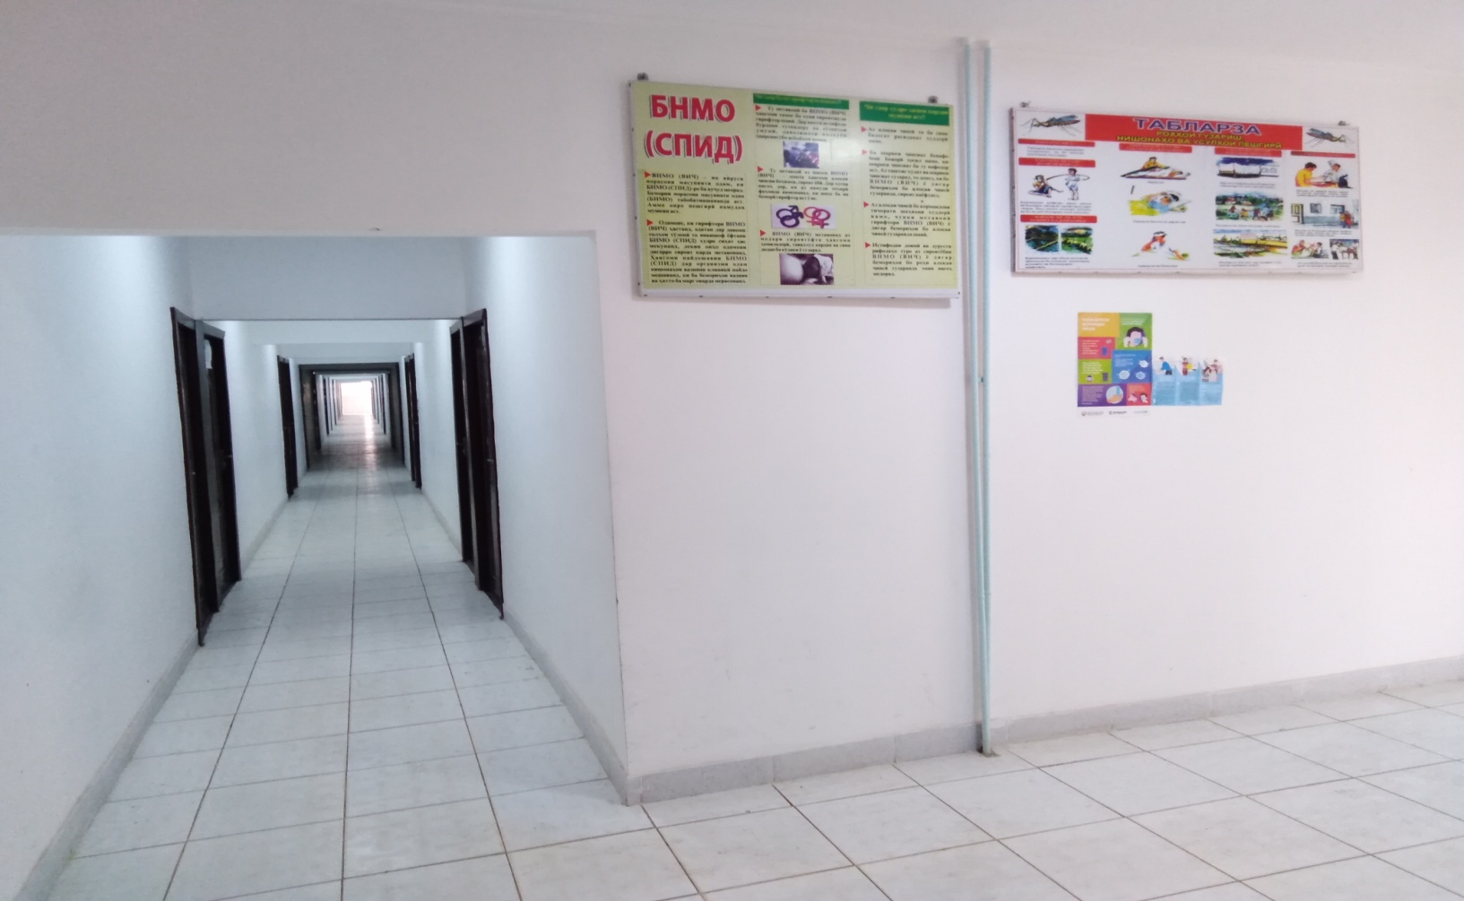
Мувофиқи нақша ҳар рӯзҳои шанбе ва якшанбе дар хобгоҳ шанбегиҳо ташкил карда шуда, гирду атрофи он тозаю озода карда мешавад. Дар хобгоҳ пайваста озмунҳои гуногун, аз ҷумла, ҳуҷраи беҳтарин, ошёнаи беҳтарин ташкил ва баргузор карда мешаванд, ки донишҷӯён дар он фаъолона ширкат меварзанд.

Slide 87
ҲАМКОРИҲОИ БАЙНАЛМИЛАЛӢ
Коллеҷ баҳри беҳтар намудани раванду сифати таълим ва омодасозии мутахассисони миёнаи тиббӣ, табодули таҷриба ва воридсозии услубҳои муосири таълим ва омодасозии мутахассисони тиббӣ ҳамкориро бо як қатор муассисаҳои таълимии миёна ва олии касбӣ, баъдидипломии ватаниву хориҷӣ, Пажӯҳишгоҳҳо ва ташкилотҳои байналхалқӣ ба роҳ мондааст.
Аз он ҷумла коллеҷ бо ДДТТ ба номи Абӯалӣ ибни Сино, Донишкадаи таҳсилоти баъдидипломии кормандони соҳаи тандурустии Ҷумҳурии Тоҷикистон, Донишкадаи такмили ихтисоси кормандони маориф, ДДОТ ба номи С.Айнӣ, Донишгоҳи техникии Тоҷикистон ба номи М. С. Осимӣ, Донишгоҳи Аграрии Тоҷикистон, Коллеҷи техникӣ, Коллеҷи омӯзгорӣ, Пажӯҳишгоҳи тибби профилактикӣ, Пажӯҳишгоҳи ташхис ва барқарорсозии қобилияти кории маъюбон бо табобатгоҳи ВТ ва ҲИА ҶТ, Пажӯҳишгоҳи акушерӣ-гинекологӣ ва перинатологӣ ва ғайра.

Slide 88
Ҳамчунин бо як қатор ташкилотҳои байналхалқӣ аз қабили Ташкилоти умумиљањонии тандурустї (ТУТ), намояндагии институти тропикї ва тандурустии љамъиятии Швейтсария, ЮНФПА (Хазинаи нуфузи аҳолии СММ), Коллеҷҳои тиббии шаҳри Санкт-Петербург, ш.Бишкек, ш. Нур-Султон, ш.Волгоград, ш. Тошканд барои мустаҳкам намудани пояи моддӣ-техникӣ, табодули таҷриба, истифодабарии услубҳои муосир ва байналфаъоли таълим ва омодасозии мутахассисони ба талаботҳои байналхалқӣ ҷавобгӯ, ҳамкориҳои илмӣ-тадқиқотӣ, амалӣ, бозомӯзӣ ва такмили ихтисоси омӯзгорон ва кормандон ҳамкории самаранок дорад.

Slide 89
ЊАМКОРЇ БО ТАШКИЛОТЊОИ БАЙНАЛМИЛАЛЇ
Дар доираи њамкорї бо UNFPA – Хазинаи нуфузии ањолии ТУТ корњои зерин ба анҷом расонида шуданд:
Дар доираи нақшаи корӣ омӯзгорони ихтисоси кори момодоягӣ ва тибби оилавӣ дар семинарҳое, ки аз тарафи мураббиёни ташкилоти мазкур доир ба мавзӯъҳои “Модарии солим”, “Скрининги визуалии гарданаи бачадон”, “Масъалаҳои танзими оила, контрасепсия”, “Нигоҳубини антенаталӣ”, “ВНМО-АЃНМИ”, “Солимии наврасон”, “Зӯроварӣ ба зан дар оила”, “Пешгирӣ ва ташхиси бемориҳои тавассути алоқаи ҷинсӣ гузаранда”, “Исқоти ҳамл” иштирок намуданд. Ҳамчунин бо дастгирии ташкилоти мазкур ба коллеҷ якчанд адад муляжҳо барои омӯзиши кори момодоягӣ дастрас карда шуд. Дар Коллеҷ бо дастгирии ташкилоти мазкур маркази омӯзиши фосилавии масъалаҳои банақшагирии оила ташкил карда шуд, ки он 12 адад ноутбукҳо, ки бо хати интернет пайваст карда шуданд насб карда шудааст.

Slide 90
Њамкорї бо Агентии Швейтсариягї оид ба рушд ва њамкорї.
Лоињаи “Ислоњоти тањсилоти тиббї дар Тољикистон”
Дар доираи ҳамкорӣ бо ташкилоти мазкур дар Коллеҷ маркази омӯзиши малакаҳои амалии ҳамширагӣ ташкил карда шуд, ки он аз се утоқи барҳаво иборат буда бо тамоми муляжҳои замонавии электронӣ барои омӯзиши малакаҳои амалии ҳамширагӣ таъмин карда шудааст. Дар маркази мазкур донишҷӯёни ихтисосҳои тибби оилавӣ, кори момодоягӣ ва кори ҳамширагӣ таҷрибаомӯзии қаблидипломӣ мегузаранд. Ҳамчунин аз тарафи ташкилоти мазкур якчанд семинарҳои омӯзишӣ барои омӯзгорон бо иштироки мураббиёни хориҷӣ доир ба истифодабарии услубҳои муосири таълим ташкил ва баргузор карда шуд, ки дар он омӯзгорон иштирок намуданд.

Slide 91
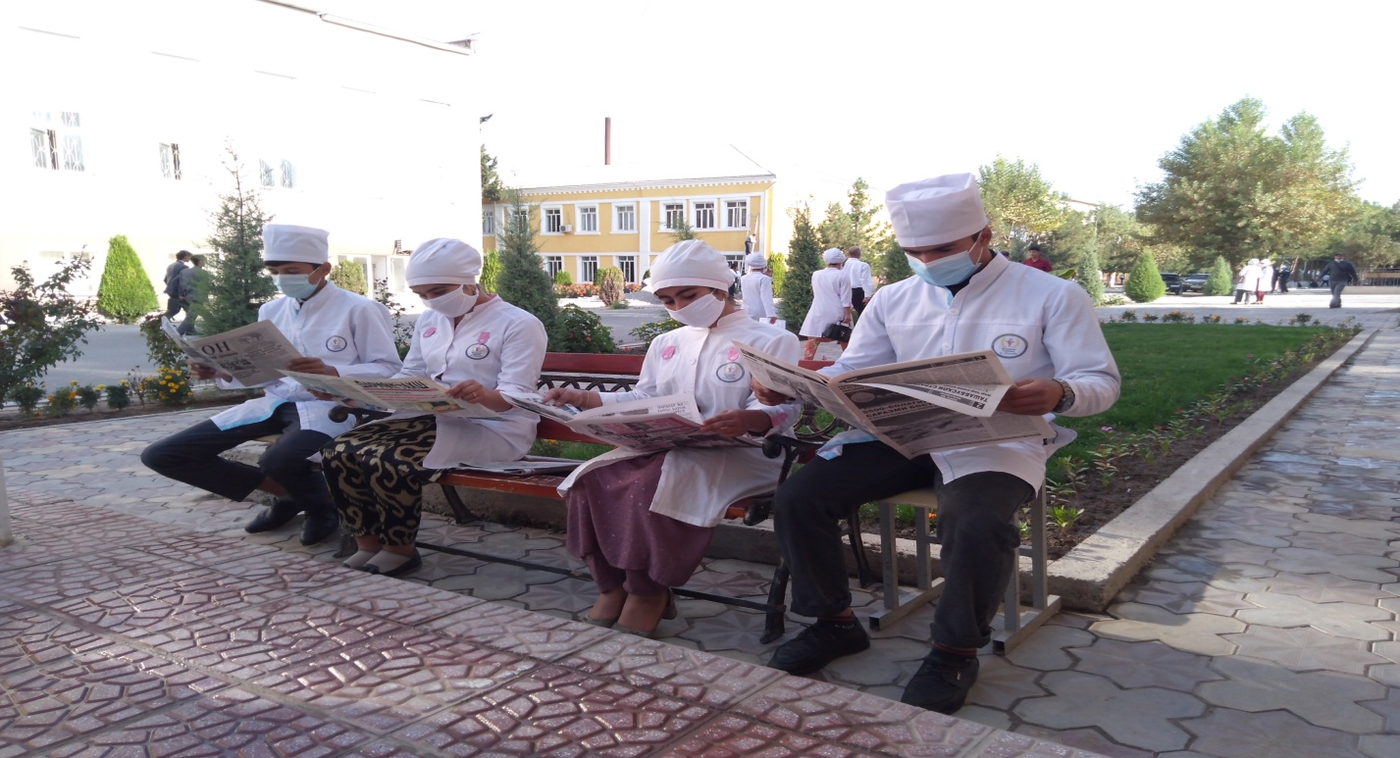
ФАЪОЛИЯТИ НАШРӢ
Рӯзномаи коллеҷ таҳти унвони “Дармонбахш” моҳе 1 маротиба бо теъдоди 3000 нусха нашр карда мешавад. Дар рўзнома маќолањо дар хусуси чорабинињои асосии сиёсї, тараќќиёт ва дастовардњои соњаи тандурустии Љумњурии Тољикистон ва ҷаҳон, дастовардҳои омӯзгорон ва донишҷӯёни коллеҷ, мақолаҳои омӯзгорон ва донишҷӯёни коллеҷ оиди масъалаҳои гуногун, аз ҷумла пешгирї ва табобати беморињо ба чоп мерасанд.
Рӯзномаи мазкур баҳри тавсеаи ҷаҳонбинии донишҷӯён, баланд бардоштани сифати таълиму тарбия ва омодасозии мутахассисони ояндаи тиб, сатҳи корҳои илмиву методии Коллеҷ мусоидат менамояд.

Slide 92
Газетаи Дармонбахш

Slide 93
КУМИТАИ ИТТИФОЌИ КАСАБАИ ОМЎЗГОРОН ВА КОРМАНДОНИ КОЛЛЕЉ
Дар давоми соли 2020 аз тарафи кумитаи иттифоќи касабаи омўзгорон, ба шахсони ниёзманд кумакњои зерин расонида шуд.
Барои пешгири ва табобати бемории COVID -19 дар муассиса 3600 сомонї сарф карда шуд. Аз ҷумла 15 адад антисептик ва 200 адад ниқобҳои муҳофизатӣ харидорӣ карда шудааст.
Кўмаки пулї ба табаќаи камбизоати кормандони коллељ 1600 сомонї ёрдампулї дода шуд.

Slide 94
Барои конференсияи иншои бењтарин 400 сомонї сарф карда шудааст.
Дар рўзи модарон 8-уми март ба 117 нафар бонувони коллељ ба арзиши ҳамагӣ 4 000 сомонї кӯмакпулӣ тақдим карда шуд.
Ба муносибати “Наврўзї” ба 171 нафар кормандони муассиса, маводњои озуќавории орду равѓан даќдим карда шуд, ки аз њисоби кумитаи иттифоќи касабаи коллељ 8000 сомонї људо карда шуд.
Дар рўзи кормандони соњаи маориф, ба 32 нафар омўзгорон, дар ҳаҷми 250с, ба миќдори умумии 8000 сомонї мукофотпулї тақдим карда шуд шуд.

Slide 95
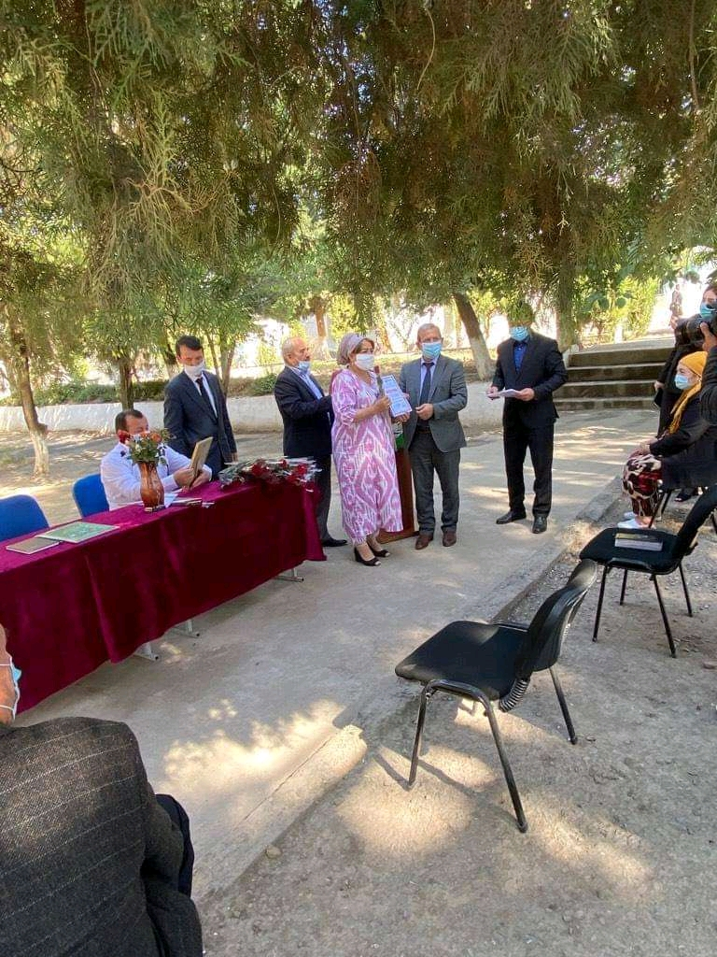
Дар озмуни “Муаллими сол” барои 3 нафар омўзгорони бењтарин ҳамагӣ 2400 сомонї људо карда шуд. Барои истироњат дар санатория ба 1 нафар корманди коллељ 600 сомонї људа карда шуд.
Кумитаи иттифоќи касабаи омўзгорон ва дигар кормандони коллељ, тасмим гирифтааст, ки дар оянда низ корро дар самти дастгирии иҷтимоии ҳайати омӯзгорону кормандон боз ҳам љоннак намояд.

Slide 96
КУМИТАИ ИТТИФОЌИ КАСАБАИ ДОНИШЉЎЁНИ КОЛЛЕЉ
Дар коллељ 3 нафар донишљўёни аълохон гирандагони стипендияи номї мебошанд, ки барои гирифтани стипендияи раиси вилояти Хатлон пешнињод шудаанд.
Мањмадова Дилноза Ќобилљоновна –донишљўи курси дуюми факултети “Кори њамширагї”.
Тагоева Марљона Абдулхайровна –донишљўи курси сеюми факултети “Кори табобатї”.
Исматуллозода Зуњро –донишљўи курси сеюми факултети “Кори њамширагї”.

Slide 97
Инчунин мутобиќи Низомномаи таъйин ва пардохти стипендияи донишҷӯёни муассисаҳои таҳсилоти миёна ва олии касбии Ҷумҳурии Тоҷикистон, ки бо ќарори мушовараи Вазорати маориф ва илми Љумњурии Тољикистон аз 27.12 соли 2014, №25/6 тасдиќ карда шудааст, фармоиши Вазорати маориф ва илми Љумњурии Тољикистон аз 07.09 соли 2020, №2053 “Дар бораи татбиќи фармони Президенти Љумњурии Тољикистон аз 04.08 соли 2020, №1580, “Оид ба тадбирњои тақвият бахшидани сатҳи ҳифзи иҷтимоии аҳолӣ ва зиёд намудани маоши амалкунандаи вазифавии хизматчиёни давлатӣ, кормандони муассисаю ташкилотҳои буҷавӣ андозаи нафақа ва стипендия””, натиҷаи имтиҳонҳои қабул, сессияи тобистона ва қарори ҷаласаи комиссияи стипендиядињї аз 11.09 соли 2020, №1 дар коллељ 891 нафар донишљўён дар соли тањсили 2020-2021 стипендия дода мешавад.

Slide 98
Дар давоми соли 2020 ба 10 нафар донишљўёни ниёзманд ва ятимону маъюбон кумакњои пулї дар ҳаҷми 100 сомонӣ ва бо маќсади пешгирии бемории COVID -19 донишљўён бо ниќоб ва мањлулњои антисептикї таъмин карда шудаанд.
Ѓайр аз ин барои донишљўён ба бунгоњи тиббии хобгоњи коллељ доруворињои ёрии аввалини тиббї ворид карда шуд.
Дар озмуни “Донишљўи сол” барои 7 нафар донишљўёни бењтарин ҳамагӣ 1600 сомонї људо карда шуд.

Slide 99
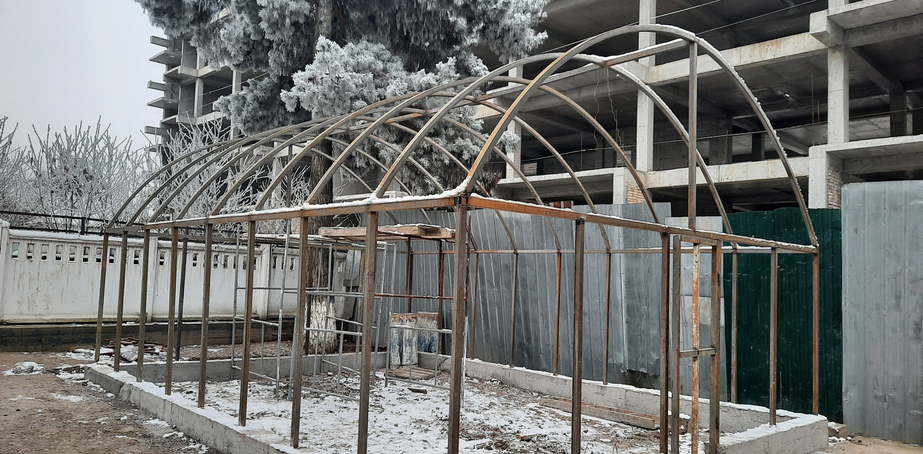
ТАШКИЛИ ГАРМХОНА
Дар асоси дастуру супоришҳои Ҳукумати Ҷумҳурии Тоҷикистон, вилояти Хатлон ва раиси шаҳри Кӯлоб дар замини наздиҳавлигии Коллеҷ гармхона ташкил карда шуд.

Slide 100
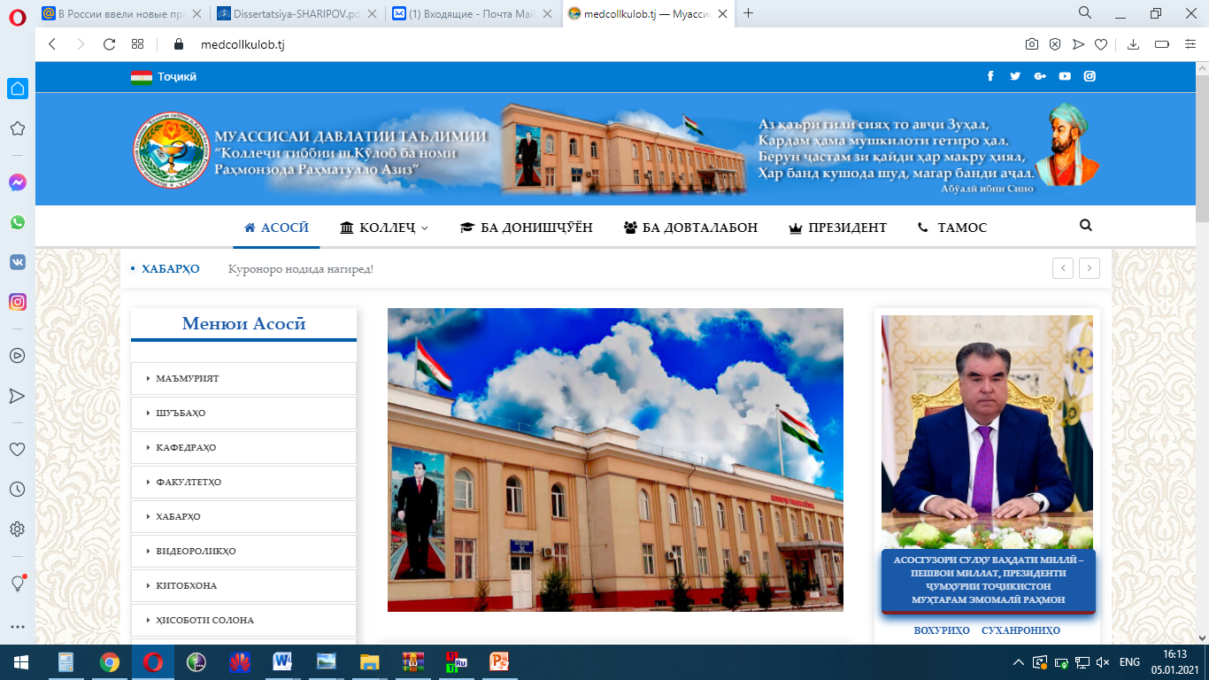

Slide 101
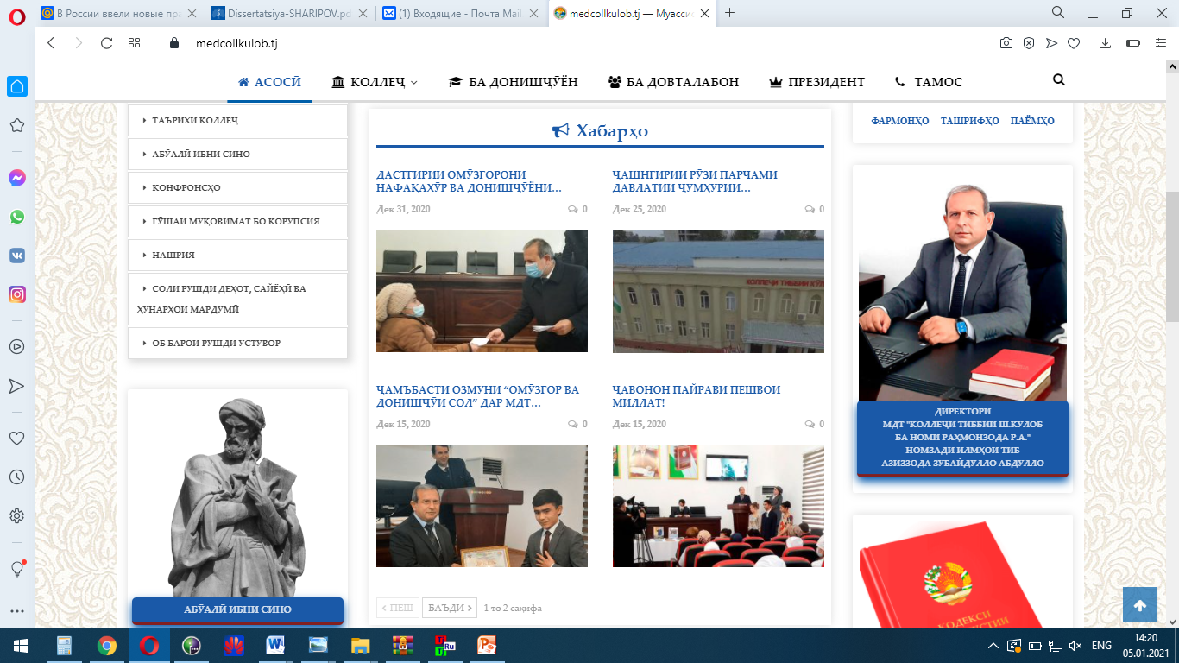

Slide 102
МУАММОҲОИ МАВҶУДА
Новобаста аз дастовардҳои дар боло зикргардида, дар Коллеҷ муаммоҳои зерин ҷой доранд:
Нарасидани омӯзгорони асосӣ аз фанҳои тахассусӣ;
Таҷҳизотҳо, олотҳои тиббии муосир, аёниятҳои замонавӣ, реактив ва таҷҳизотҳои махсус барои корҳои лабораторӣ намерасанд;
Нарасидани адабиётҳои муосир аз фанҳои клиникӣ ва махсус;
Нарасидани кабинетҳои таълимӣ дар заминаҳои таълими амалӣ (муассисаҳои тиббӣ-профилактикӣ ва фарматсевтӣ) ва дар шароитҳои номусоид ҷойгир будани кафедраҳои клиникӣ;
Нарасидани аёниятҳо ва рекативҳо барои корҳои амалӣ,
Мавҷуд набудани дармонгоҳ ва клиникаи наздиколлеҷӣ барои омӯзгорон ва донишҷӯён.

Slide 103
ДАР СОЛИ 2021 БА НАҚША ГИРИФТА ШУДААСТ
Бо дастгирии Ҳукумати ҶТ, ВМ ва И ҶТ, ВТ ва ҲИА ҶТ, ВРИ ва С ҶТ Коллеҷи тиббӣ тасмим гирифта аст, ки минбаъд чунин корҳоро ба сомон расонад:
Бо омӯзгорони тахассусӣ таъмин намудани Коллеҷ.
Ба анҷом расонидани сохтмони хобгоҳ барои 700 нафар донишҷӯён;
Аз чоп баровардани китобҳои таълимии омодакардашуда ба забони давлатӣ;
Бо компютеру дигар таљњизотњои эллектронии чопї, тахтаҳои электронӣ таъмин намудани ҳамаи кафедраҳо ва толорҳои лексионӣ;
Пурзур намудани заминањои таљрибаомўзии донишљўён дар њамкорї бо муассисањои тандурустии шањри Кӯлоб;

Slide 104
Бо аёниятҳои муосир, реактивҳо, дигар асбобу анҷом ва таҷҳизотҳои таълимиву тиббӣ таъмин намудани кафедраҳо ва лабораторияҳои таълимӣ;
Вусъат додани корҳои илмӣ-тадқиқотӣ ва таълимӣ-методӣ;
Мунтазам баланд бардоштани сифати таълиму тарбия, малакаву маҳоратомӯзии касбии донишҷӯён тибқи стандартҳои байналмилӣ;
Баланд бардоштани сатњи тахассуснокии омўзгорон;
Кушодани лабораторияҳои клиникию биокимиёӣ бо таҷҳизотҳои муосир;
Тасдиқи лоиҳаи сохтмонии бинои нави таълимӣ ва дармонгоњ наздиколлеҷӣ;
Ташкили такмили ихтисоси омӯзгорон дар хориҷи кишвар, бо мақсади бозомӯзӣ ва табодули таҷриба ва маблағгузории он аз ҷониби ВРИ ва С, ВТ ва ҲИА ҶТ ё ВМ ва И ҶТ;

Slide 105
ТАШАККУР БА ДИҚҚАТАТОН!

